Slide 1





Tập làm văn
Tả cây cối
Tả cây cối
(Kiểm tra viết)
Trang 99

Slide 2






Mục tiêu
Viết được một bài văn tả cây cối đủ bố cục, đúng yêu cầu, dùng từ, diễn đạt phù hợp.

Slide 3






NỘI DUNG
1. Khởi động
2. Khám phá
3. Viết bài văn

Slide 4








Khởi động

Slide 5


















Cô ơi, em muốn ra ngoài vườn vui chơi ạ?
Được thôi. Em hãy nêu lại dàn ý của bài văn miêu tả cây cối nhé ?
-Tả bộ phận.
- Sự thay đổi của cây theo thời gian.
-Tả bao quát.
- Tả cảnh vật
xung quanh.
Giới thiệu cây mà
em định tả.
Mở bài
Thân bài
Kết bài
- Nêu tình cảm của em.
Dàn ý bài văn miêu tả cây cối

Slide 6
Khám phá

Slide 7















Em chọn một trong các đề bài sau:
Tả một loài hoa mà em thích.
Tả một loại trái cây mà em thích.
Tả một giàn cây leo.
Tả một cây non mới trồng.
Tả một cây cổ thụ.

Slide 8

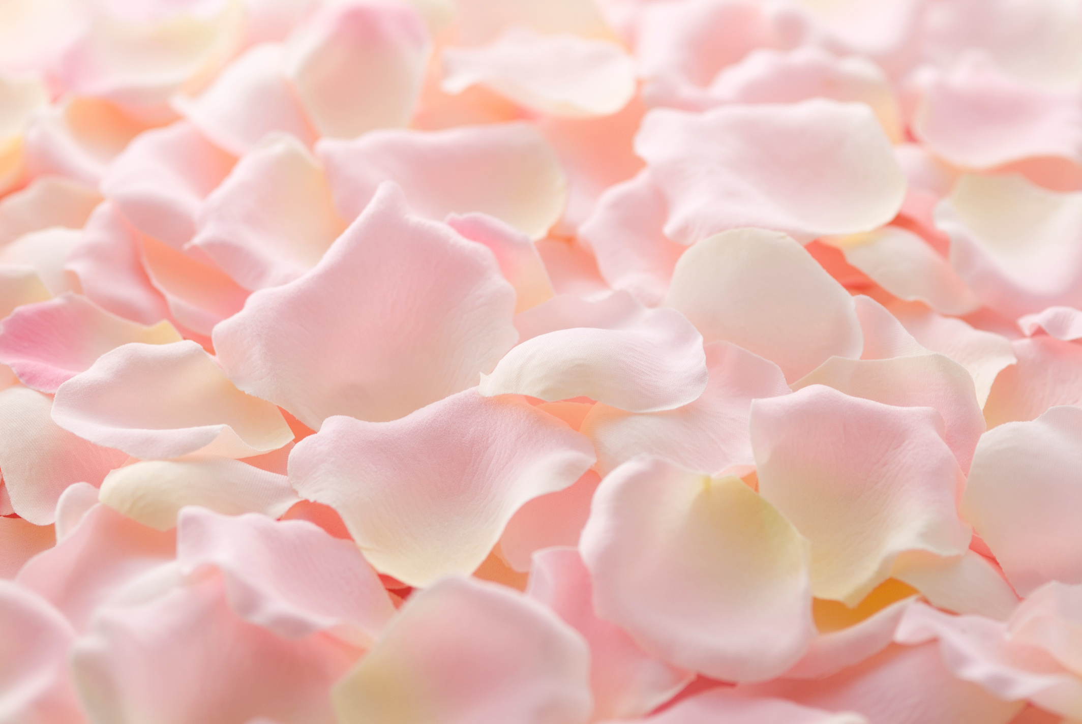

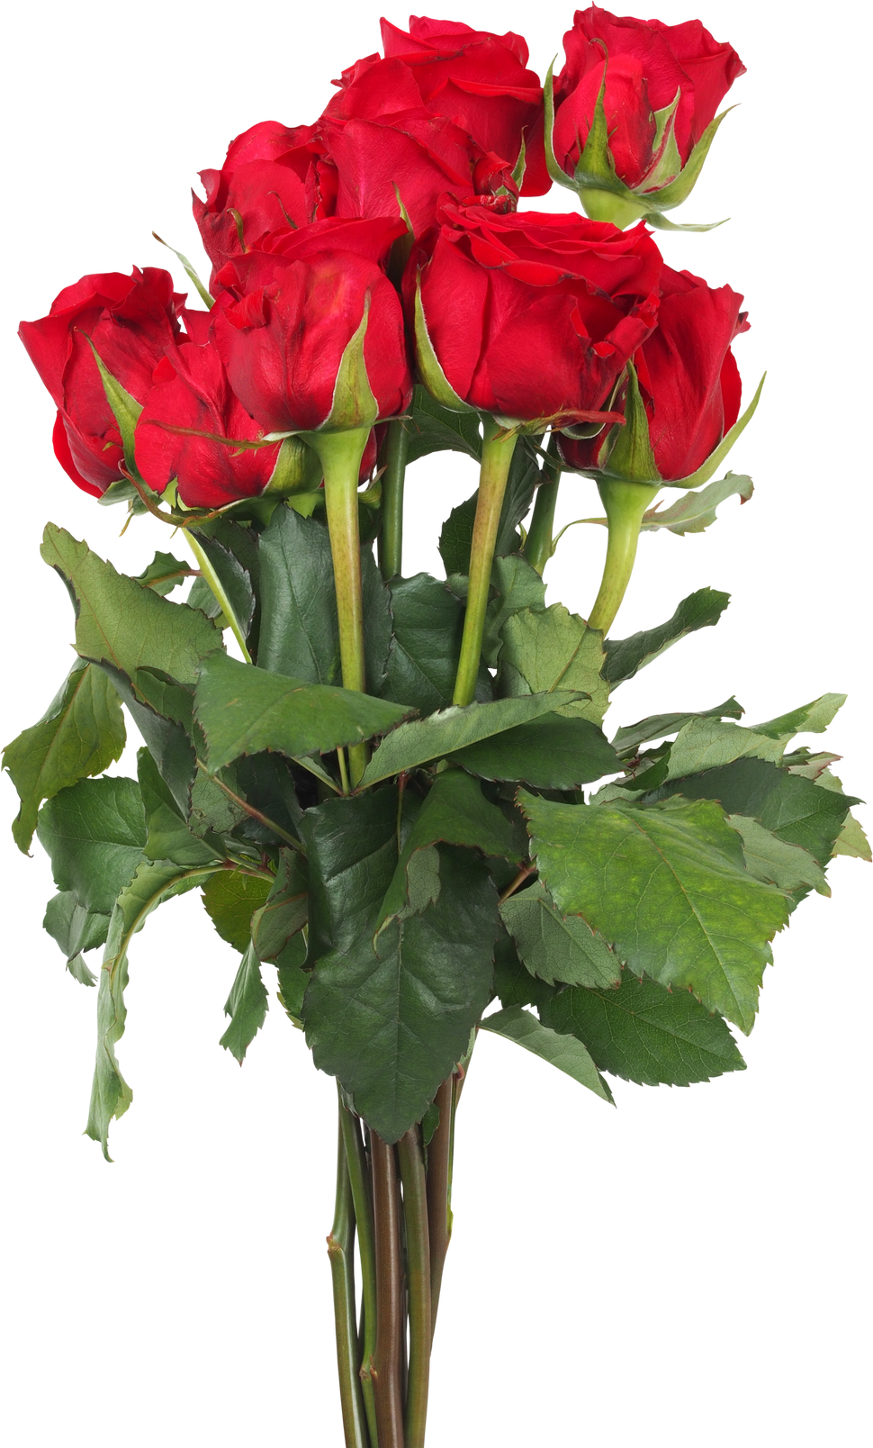
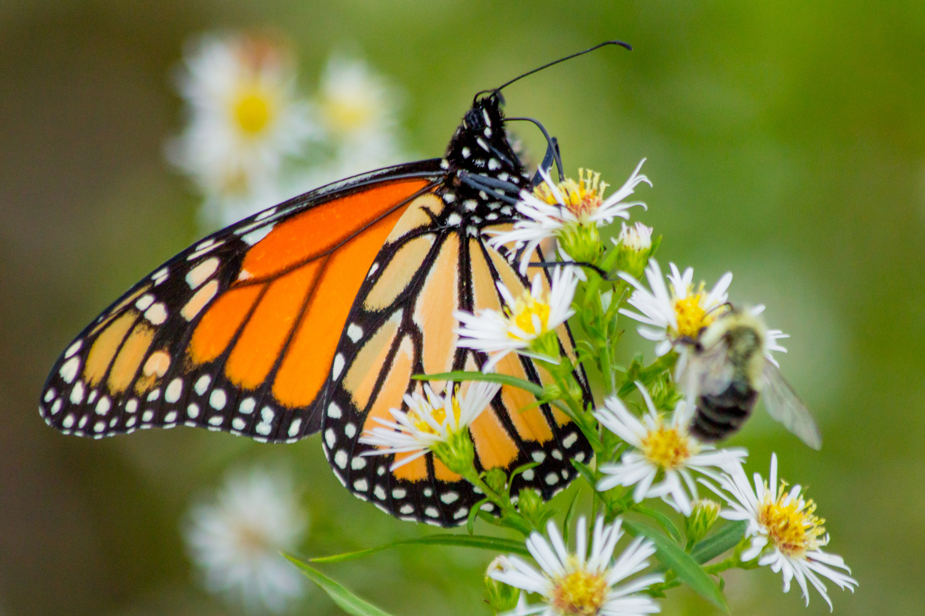
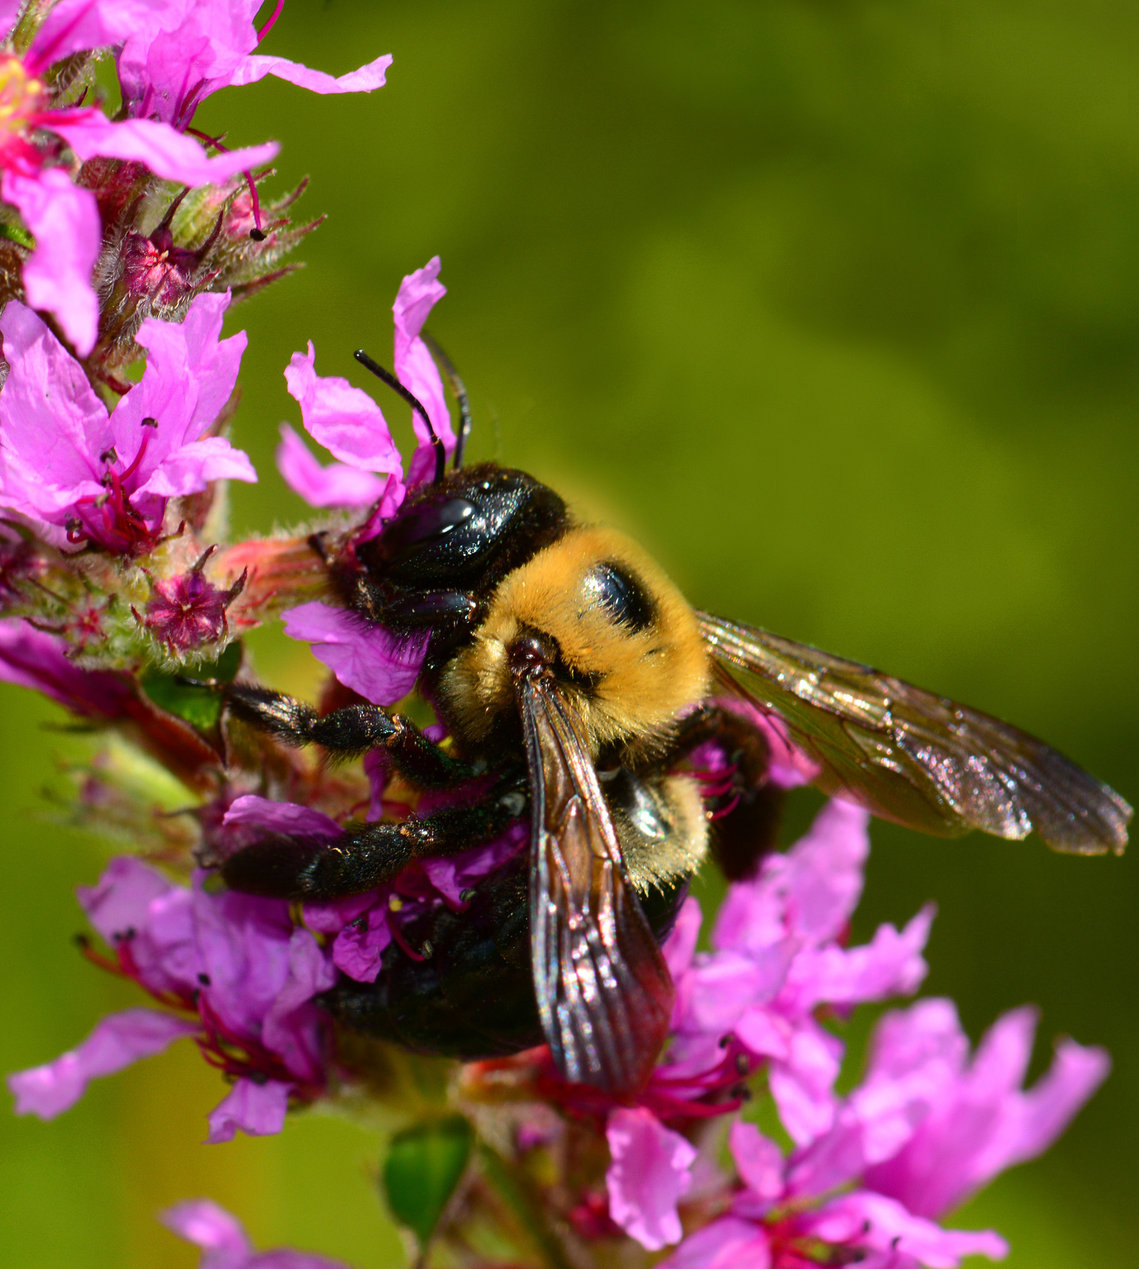


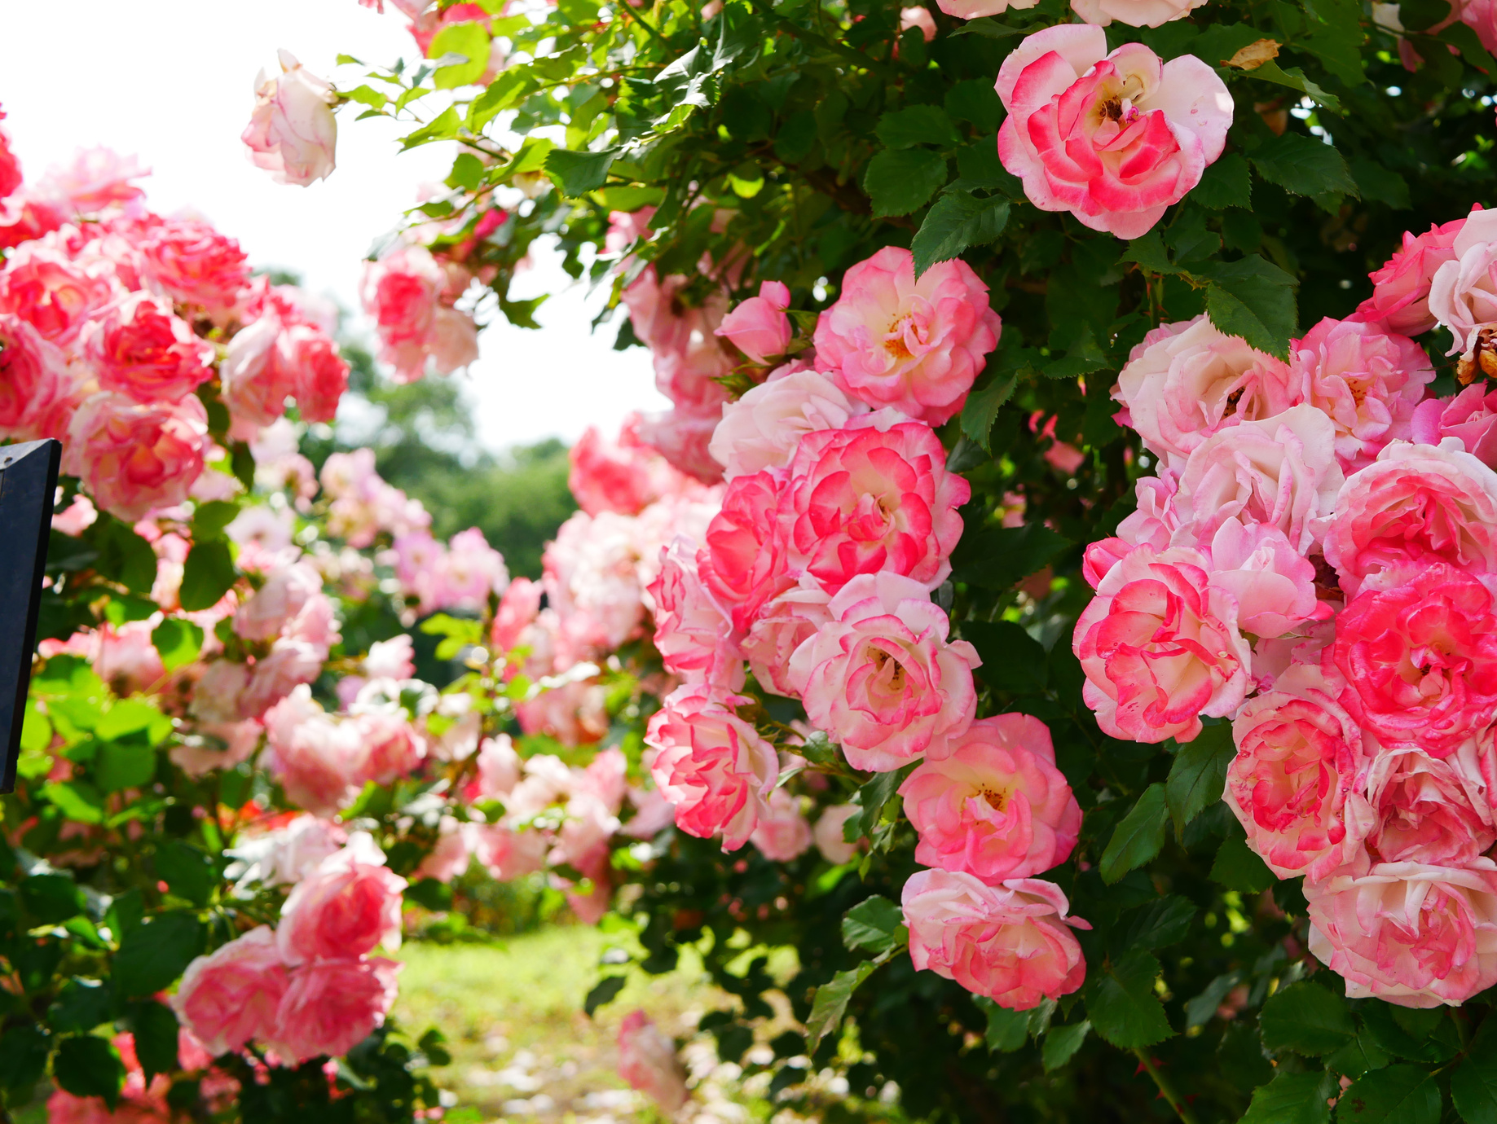
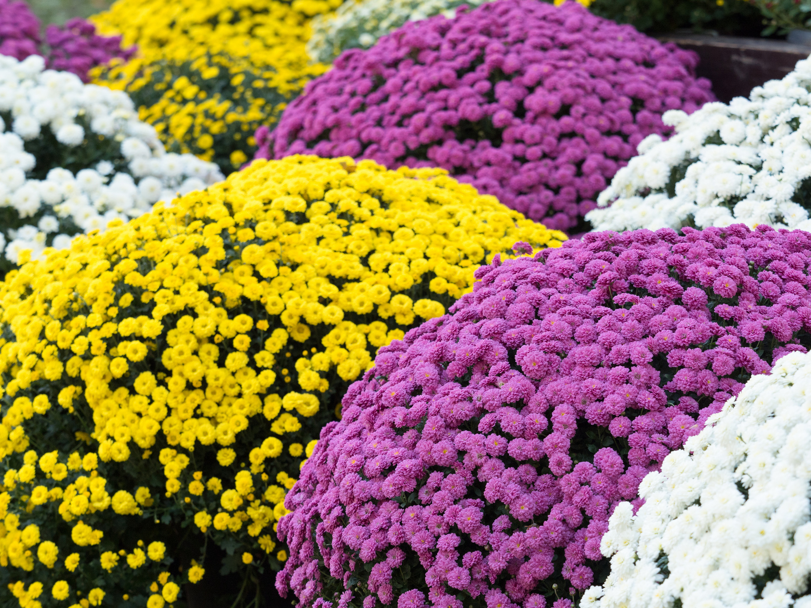
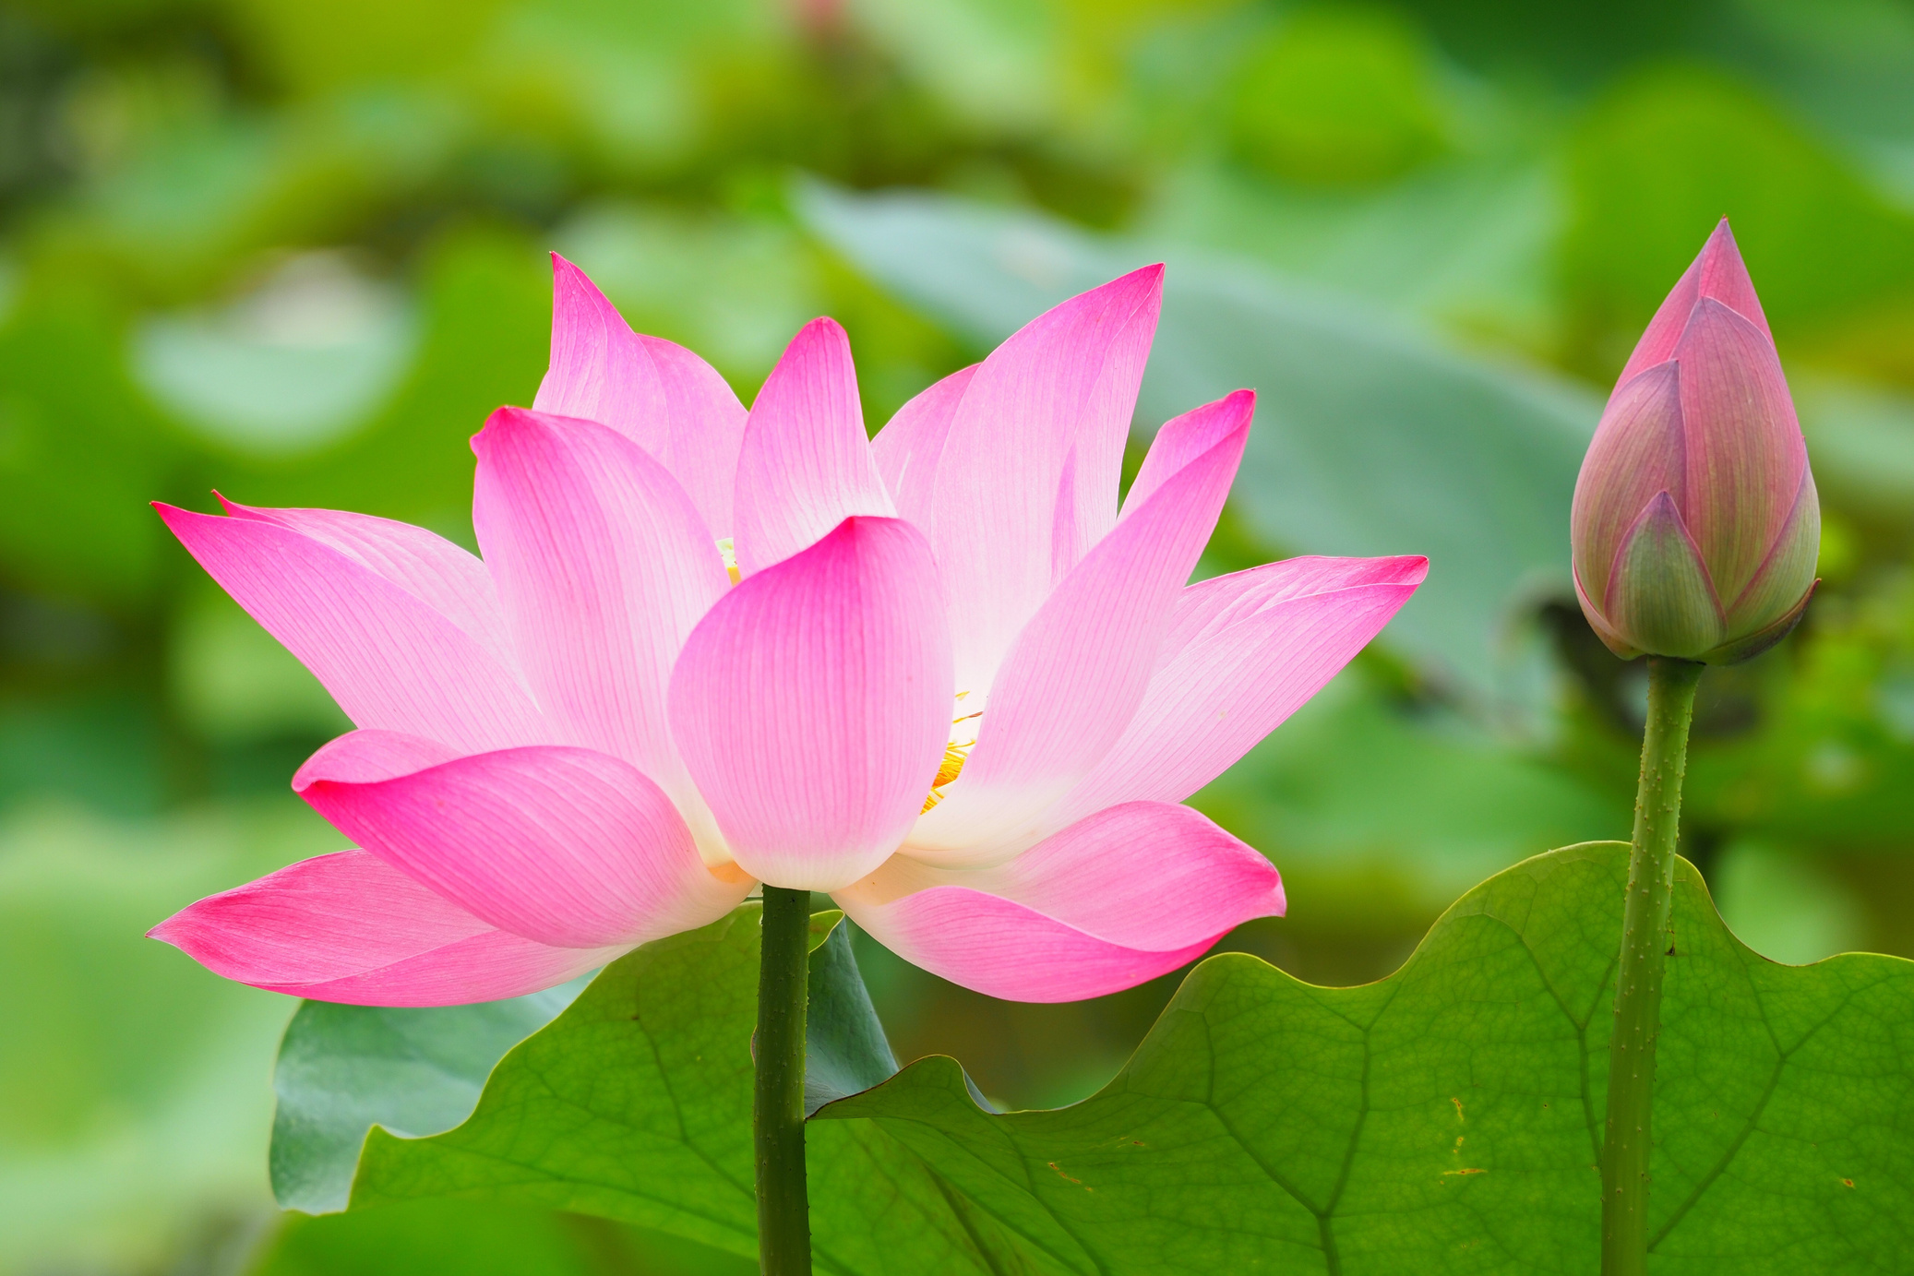
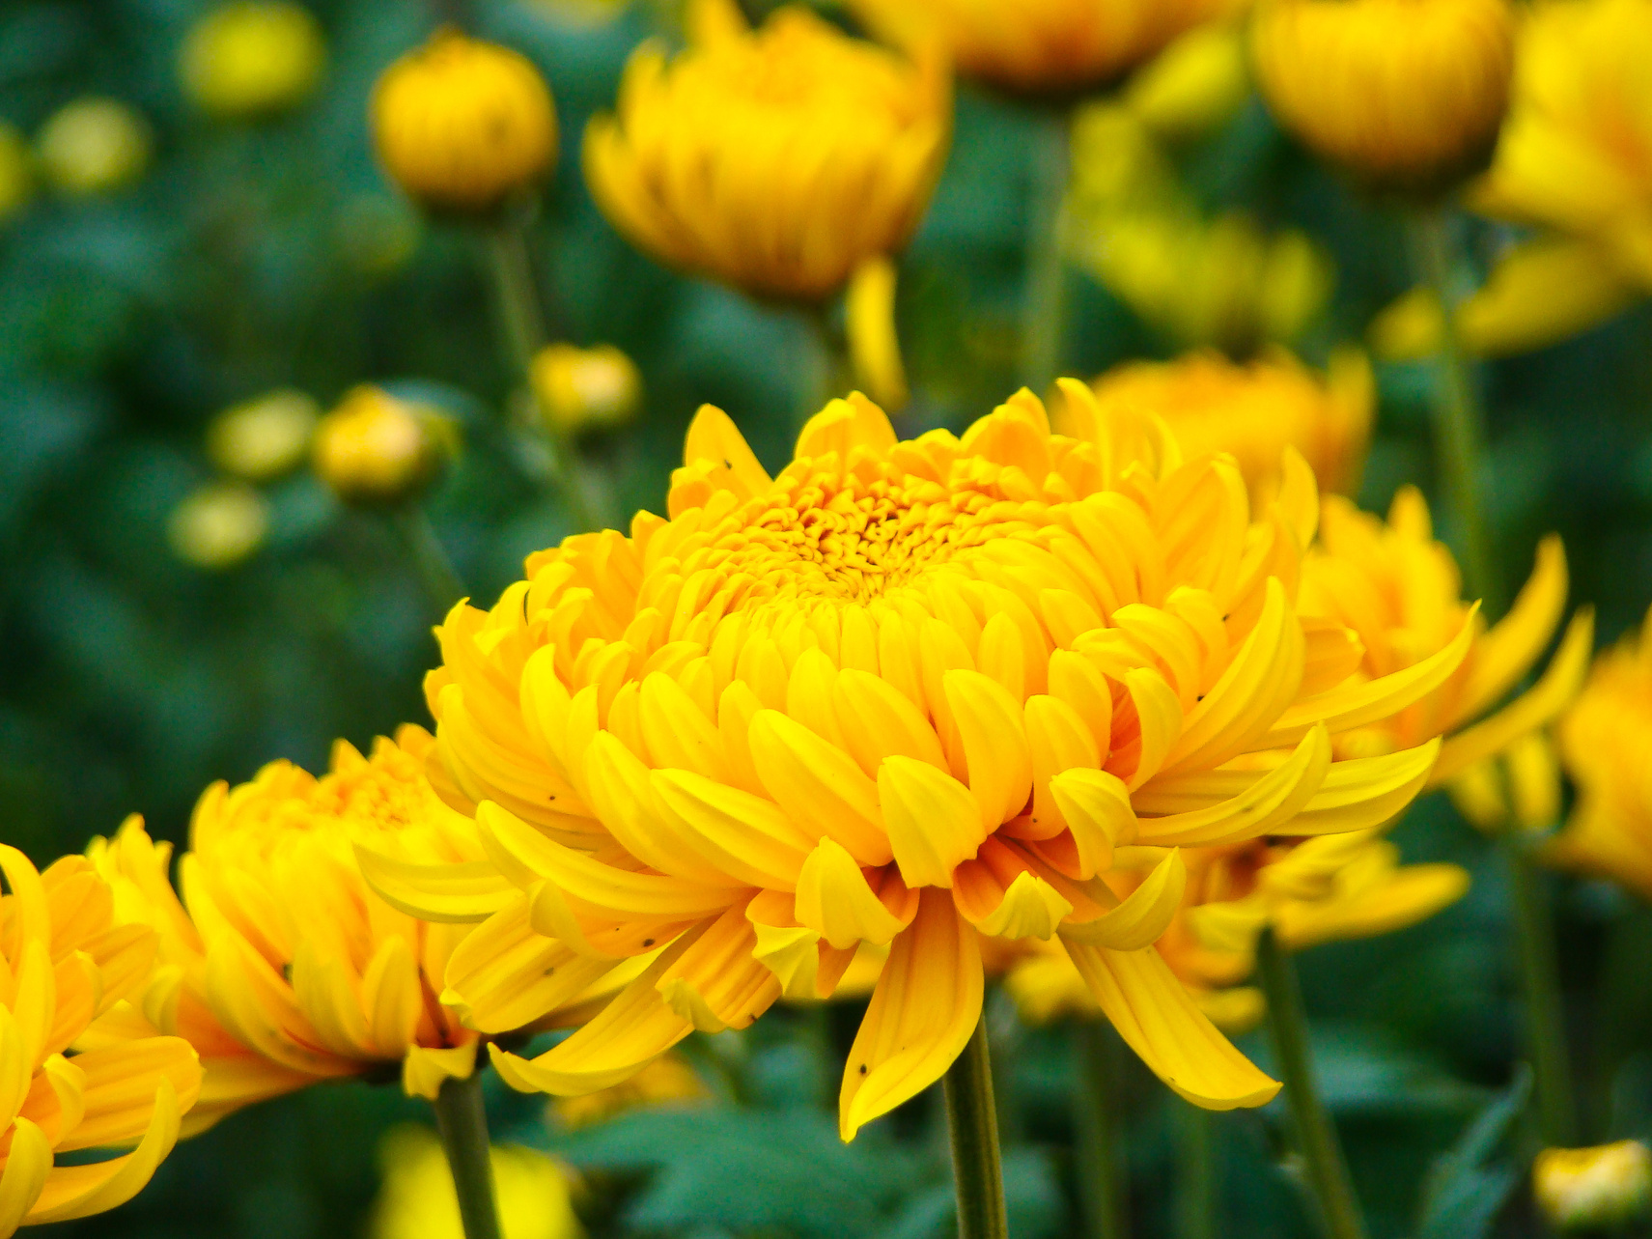





1. Tả một loài hoa mà em thích

Slide 9


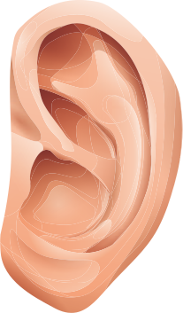







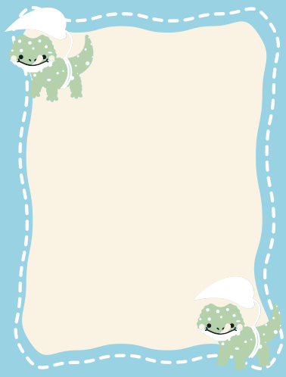





- Cánh hoa mịn màng.
- Gai nhọn, sắc bén.
- Hương thơm thoang thoảng dịu nhẹ.
- Tiếng ong bướm rập rờn quanh hoa.
- Cánh hoa có màu hồng nhạt.
- Hoa hồng làm trà có vị chua dịu, hơi ngọt.
- Nụ hoa có vệt đỏ hồng ở giữa.
Em quan sát hoa hồng bằng những giác quan nào?
- Lá xanh đậm, xung quanh có viền răng cưa.
My Top 2 Moment
Add your thoughts and
ideas here. Press "T" to
add a new one!

Slide 10
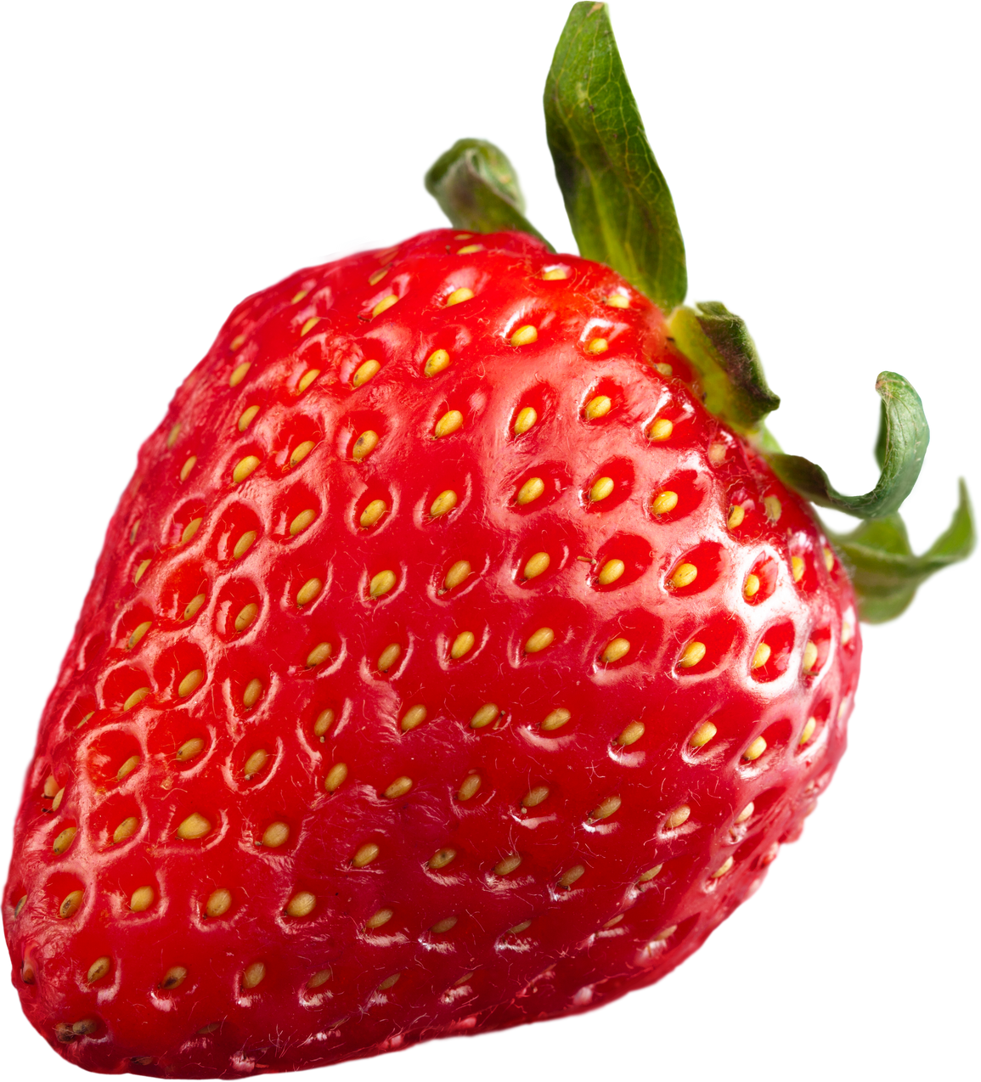
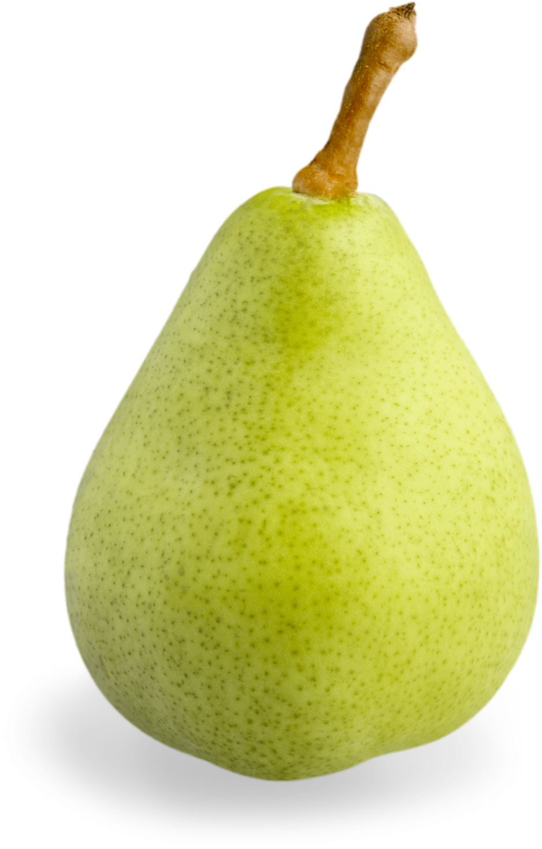
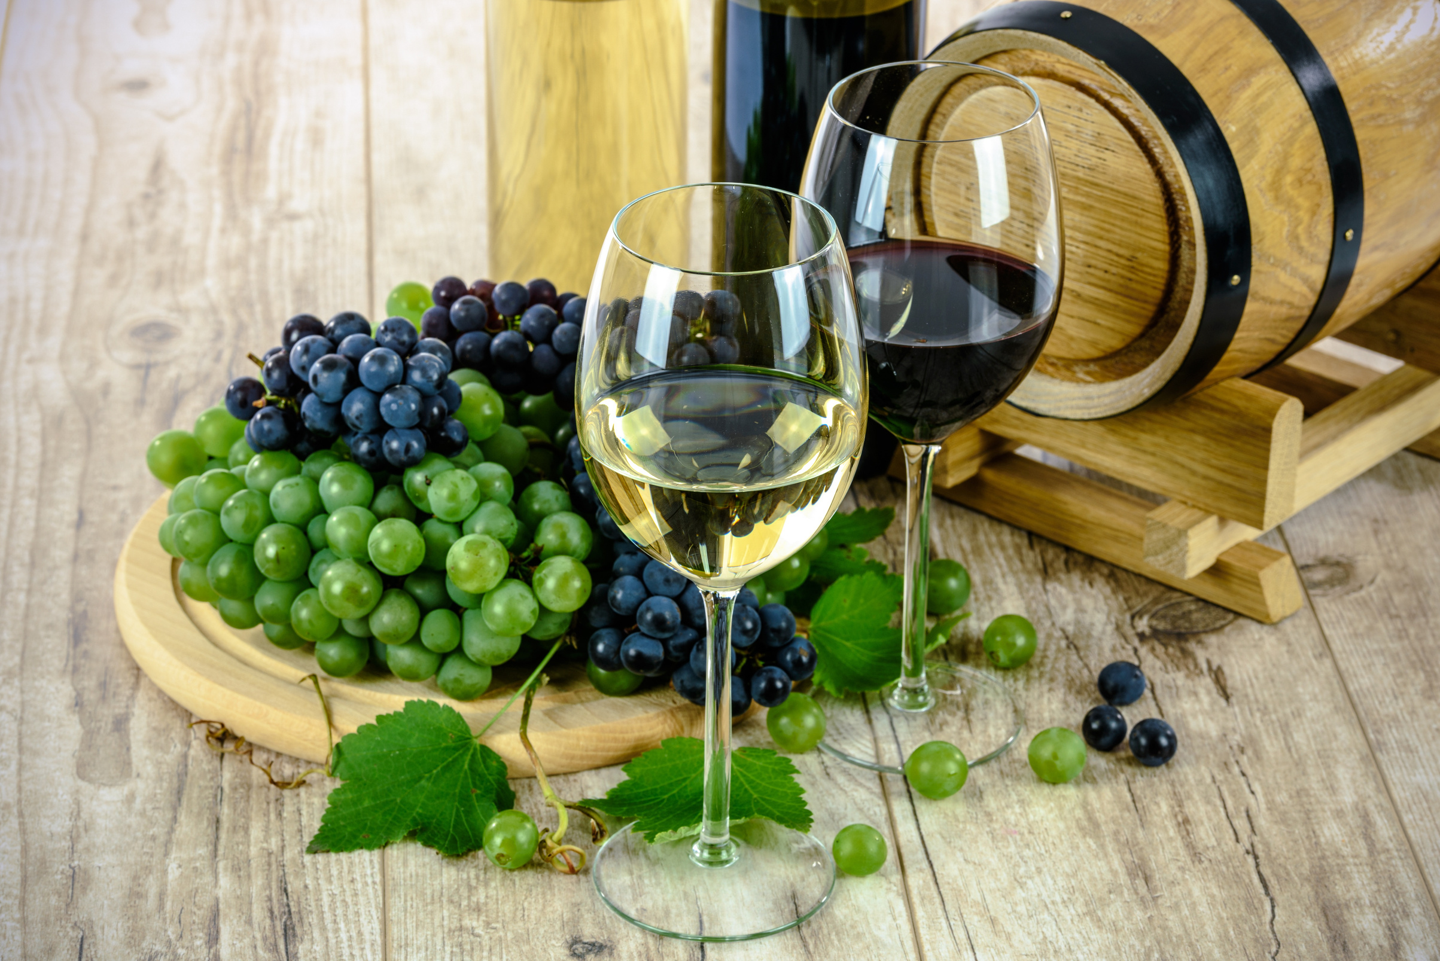
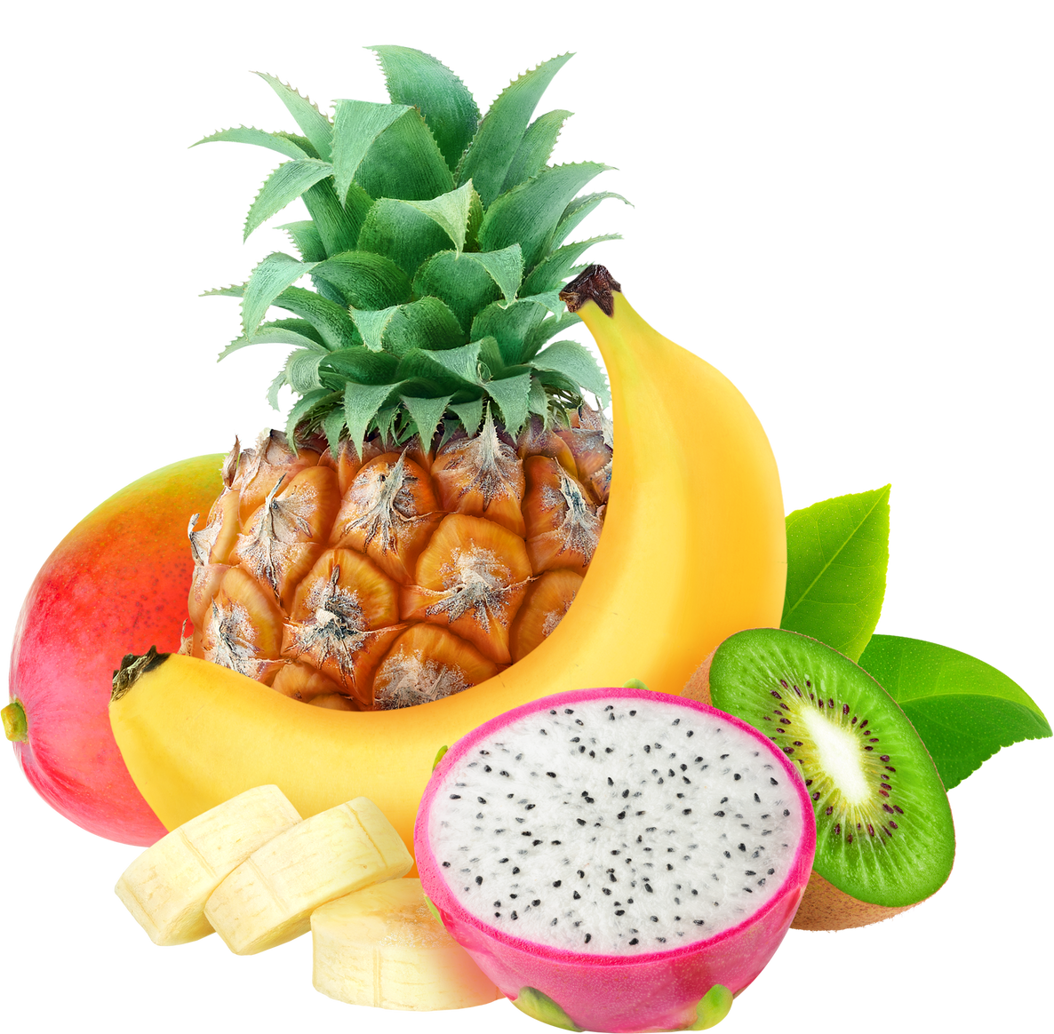
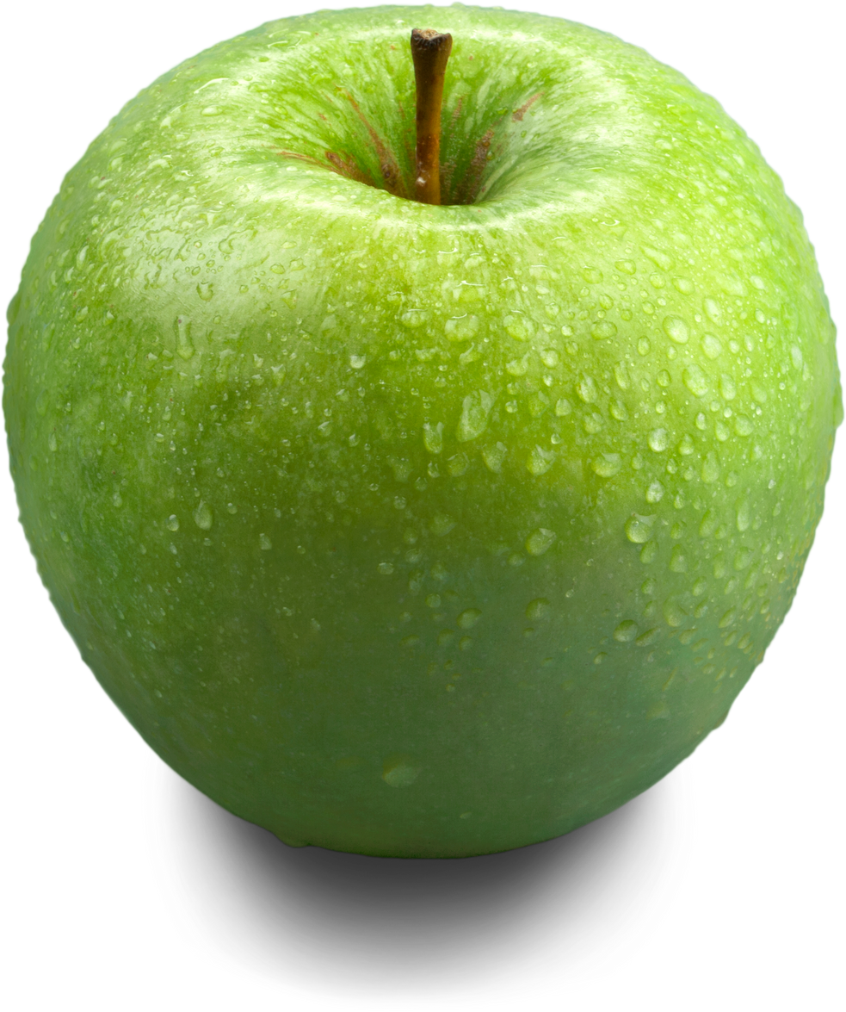
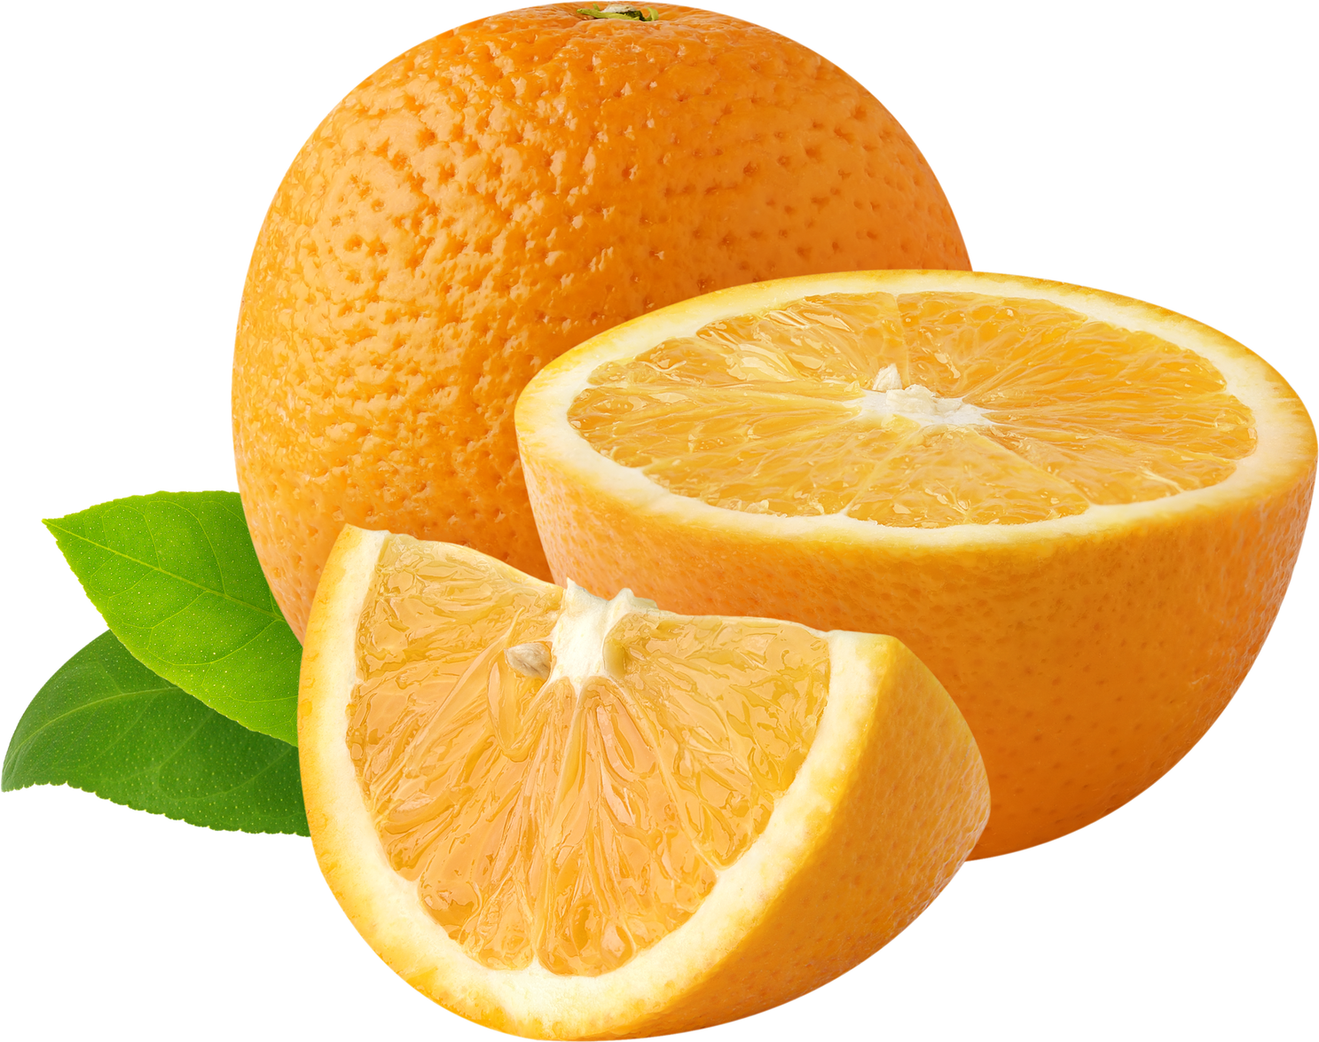

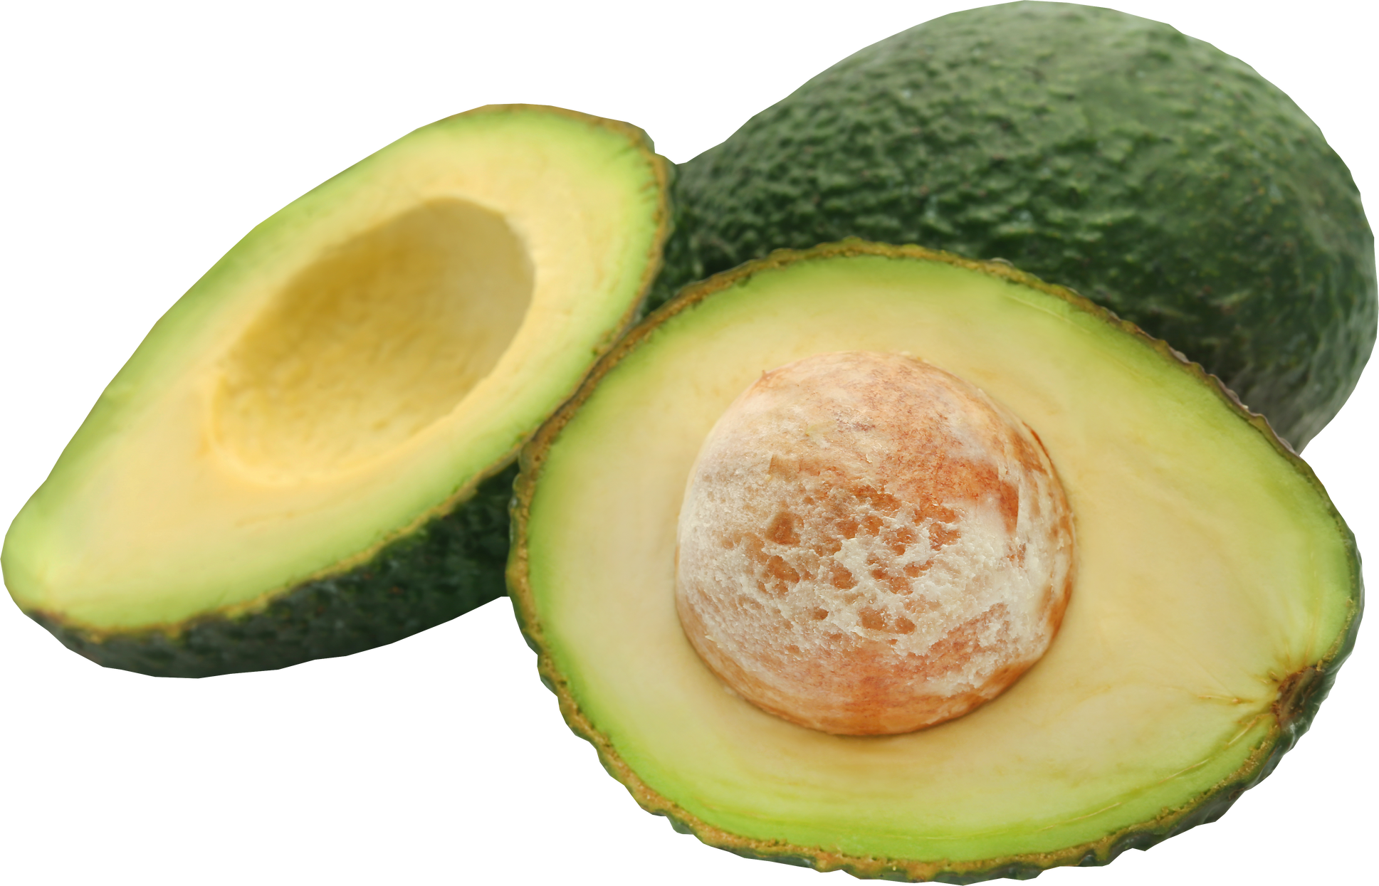

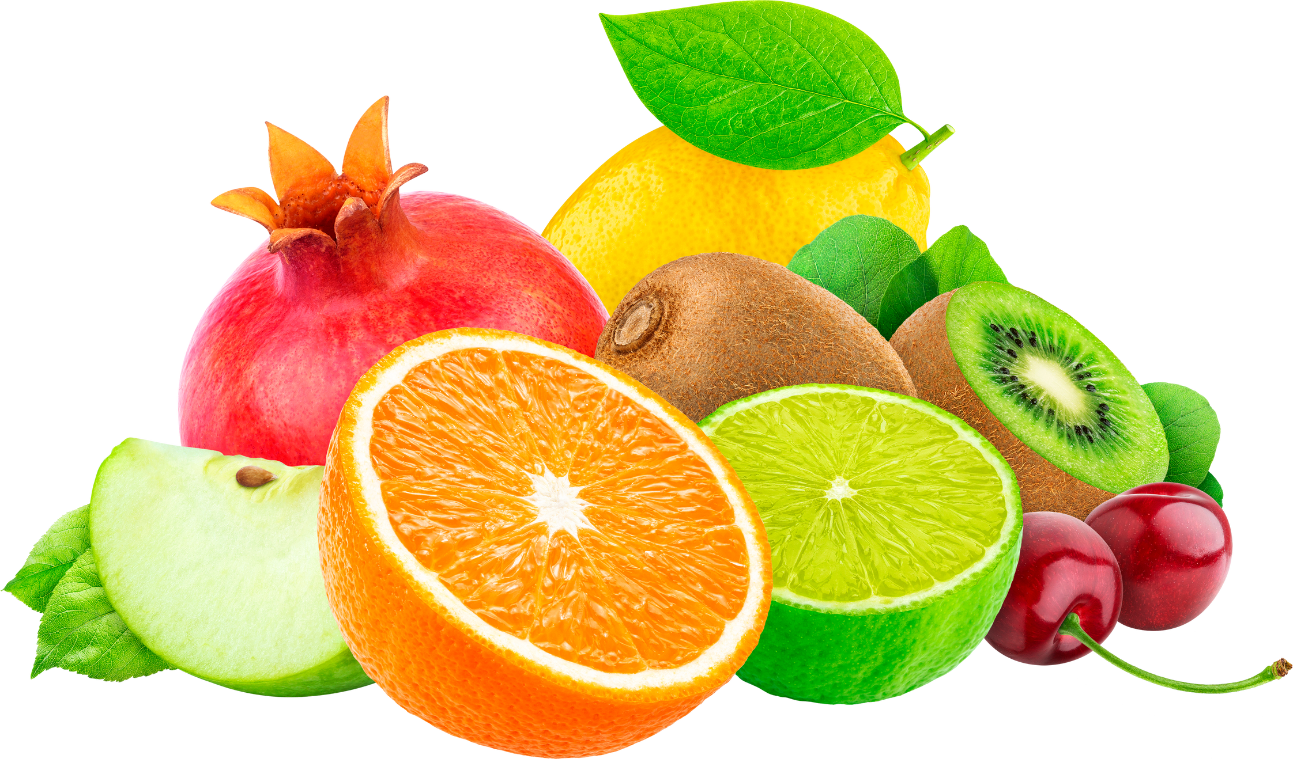
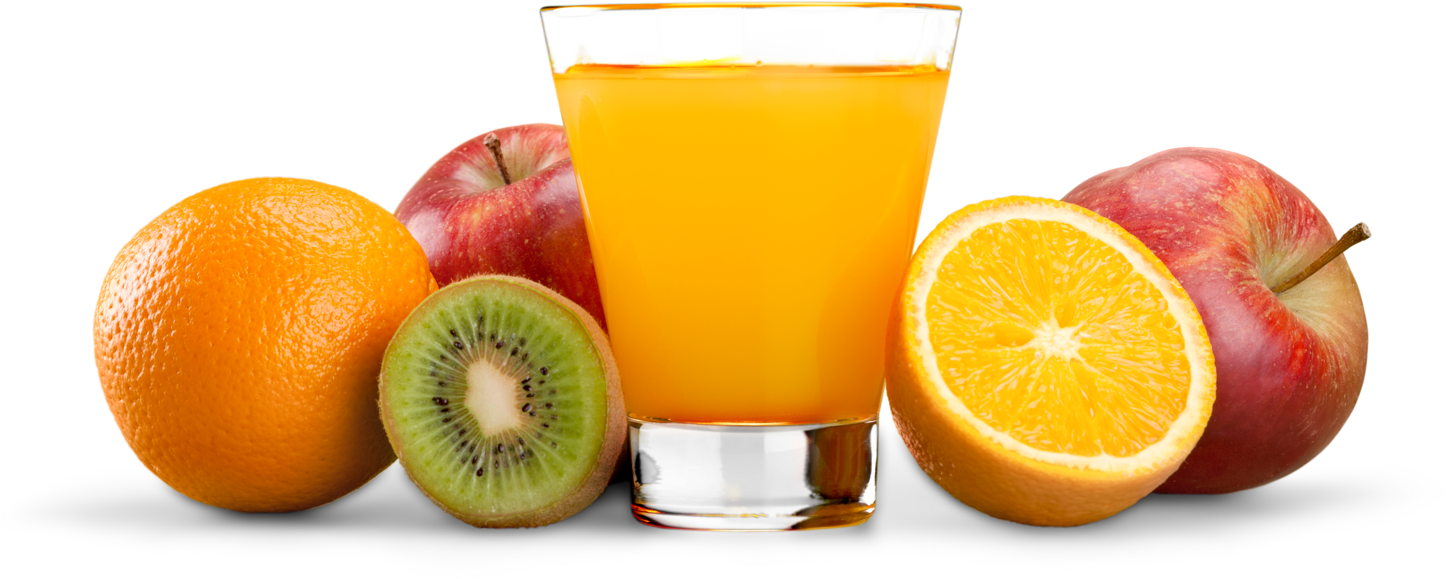
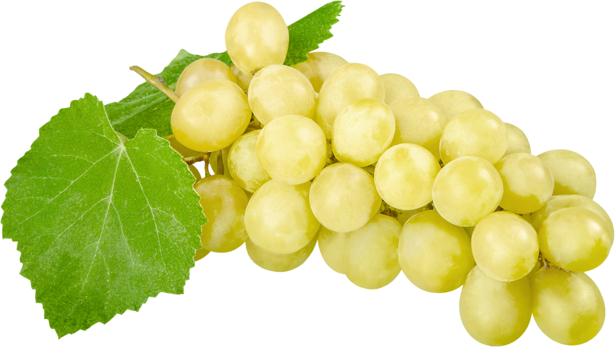
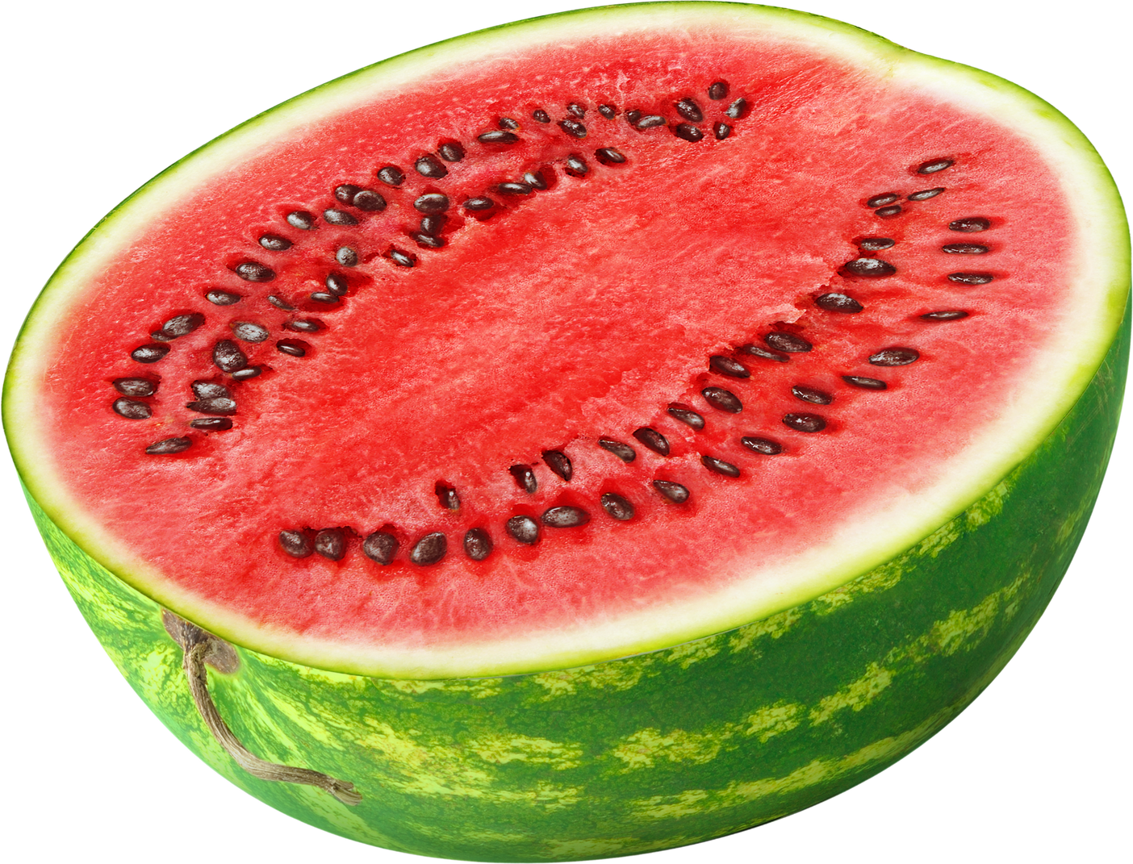

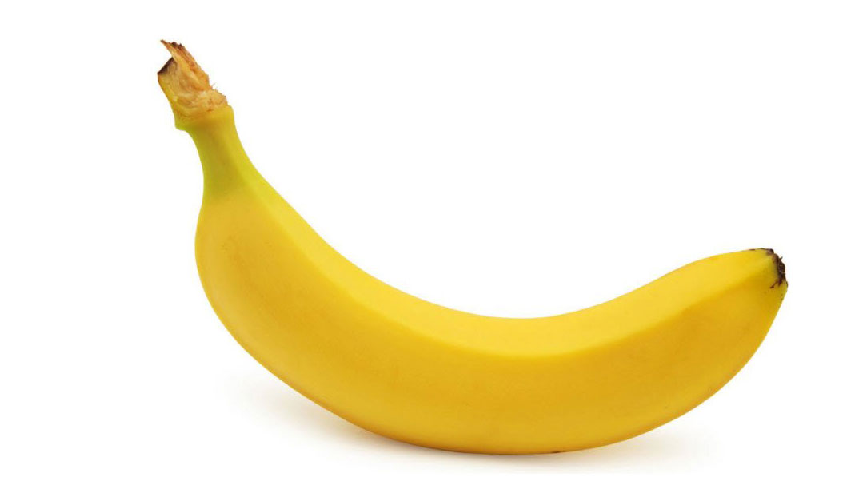




2. Tả một loại trái cây mà em thích.

Slide 11
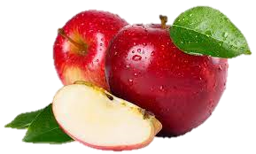
- Vỏ nhẵn bóng, trơn láng.
- Tiếng mọi người xuýt xoa khi thưởng thức táo ngon.
- Hương thơm tươi mát, dễ chịu.
- Táo có vị ngọt, có trái thì chua nhẹ.
- Quả nhỏ như trái cam.
Em quan sát trái táo bằng những giác quan nào?
- Vỏ màu đỏ.
- Thịt táo màu vàng nhạt.
- Hạt cam nhỏ bằng hạt đỗ, màu đen.
My Top 2 Moment
Add your thoughts and
ideas here. Press "T" to
add a new one!

Slide 12
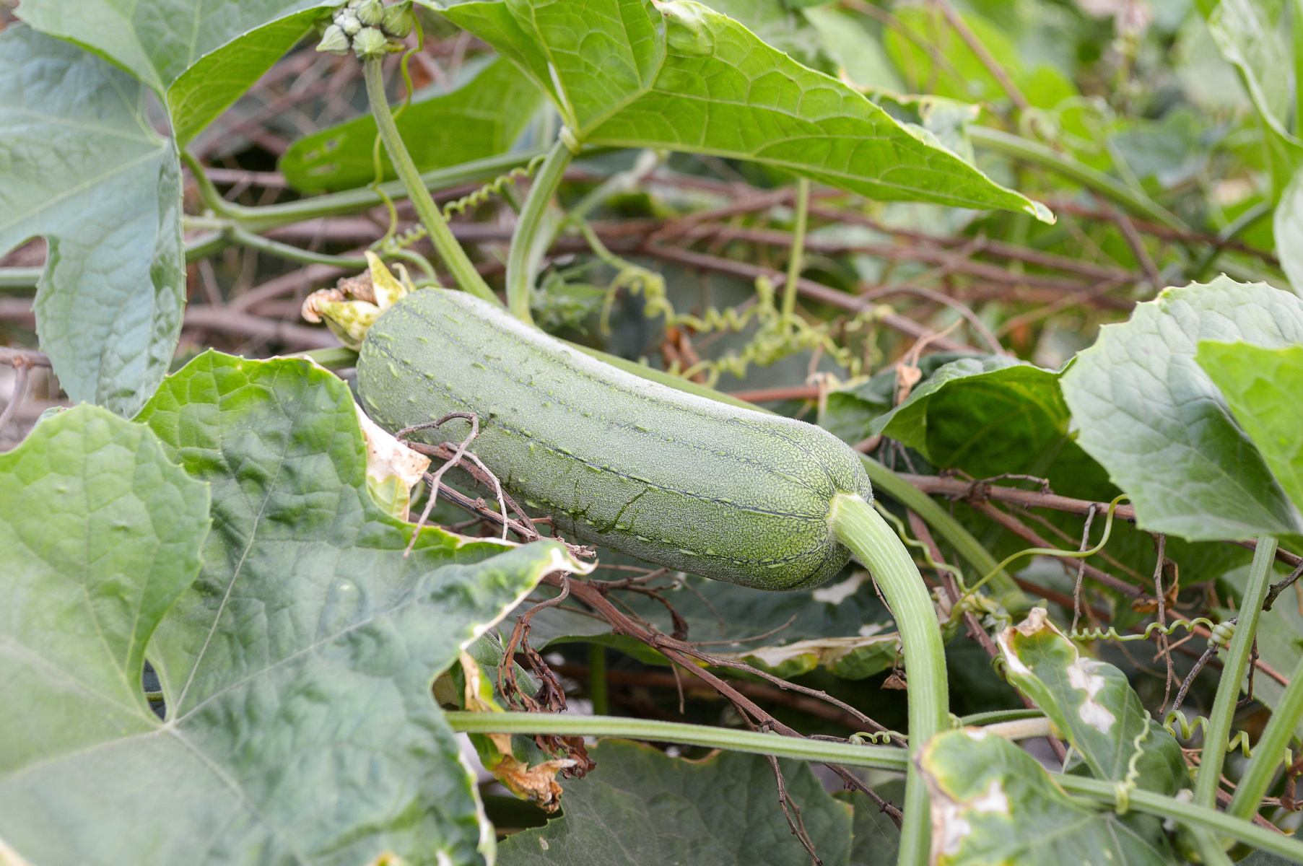
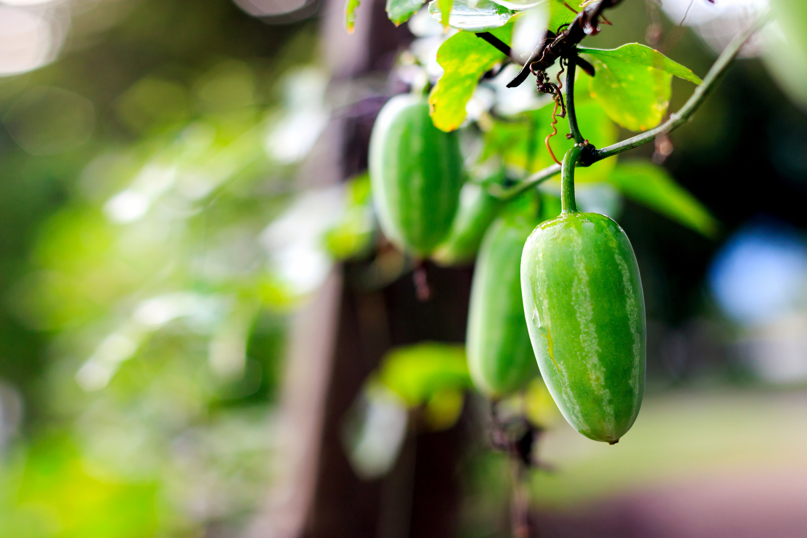
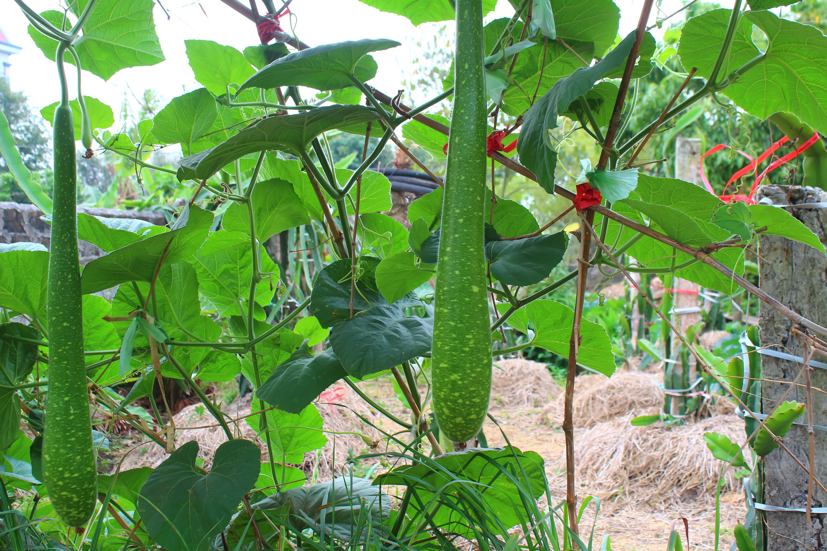
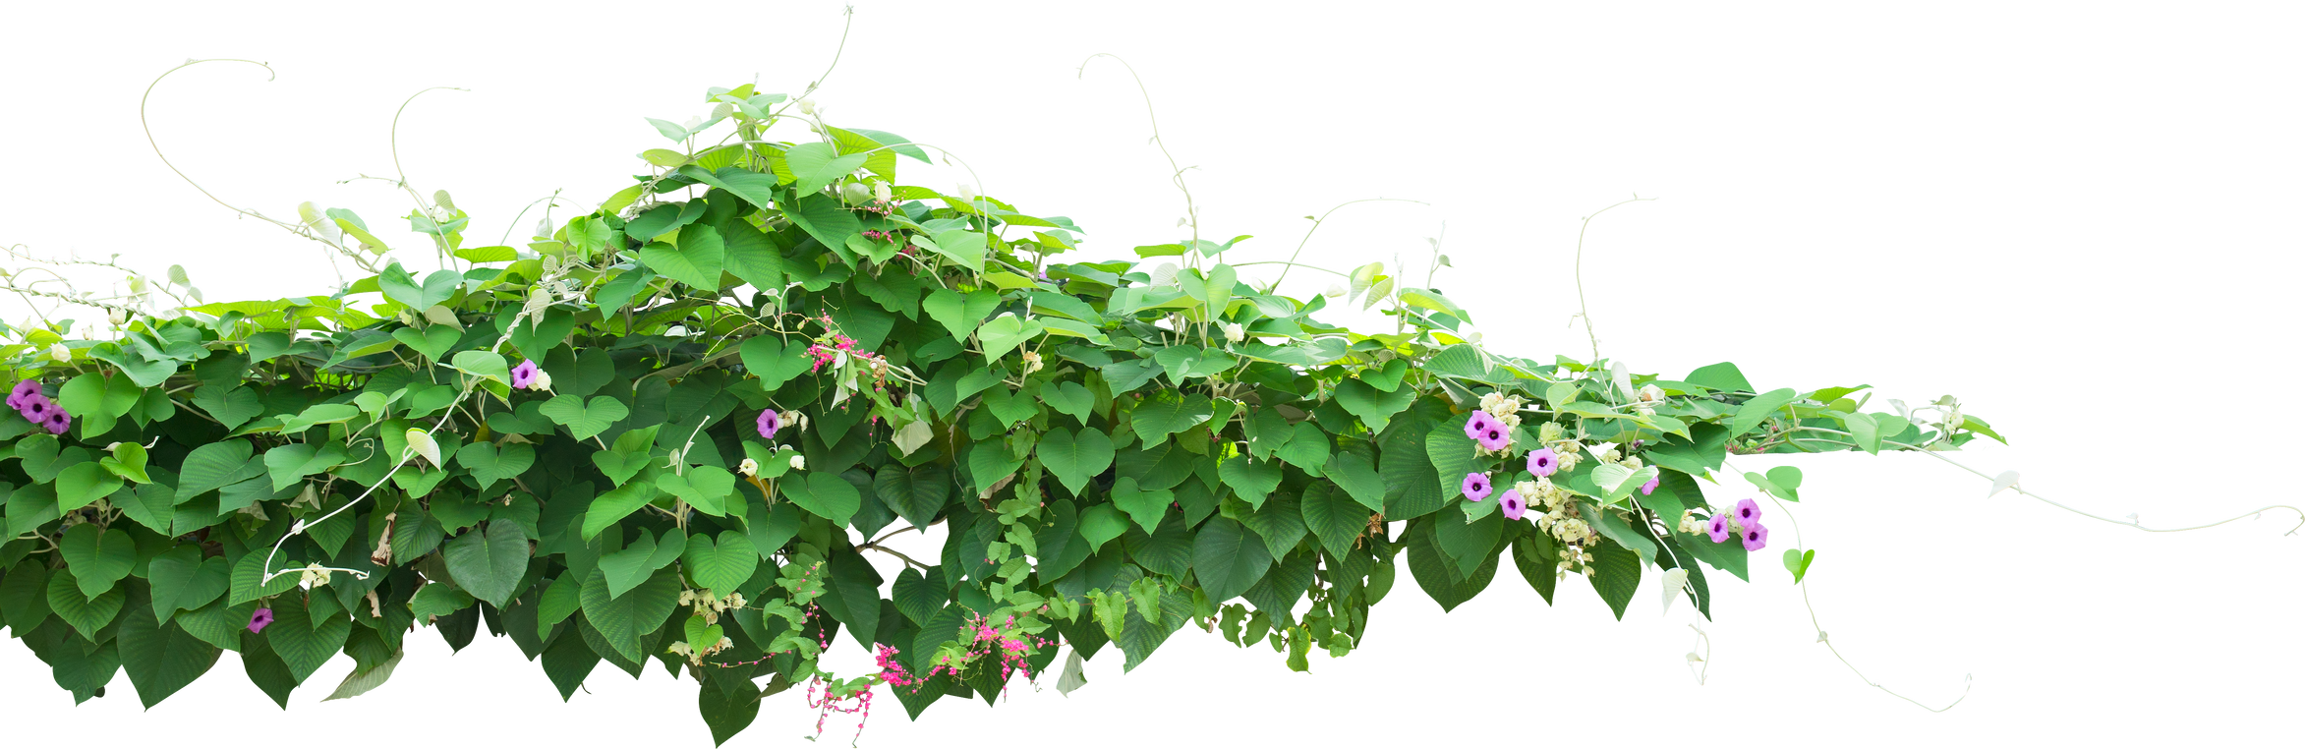

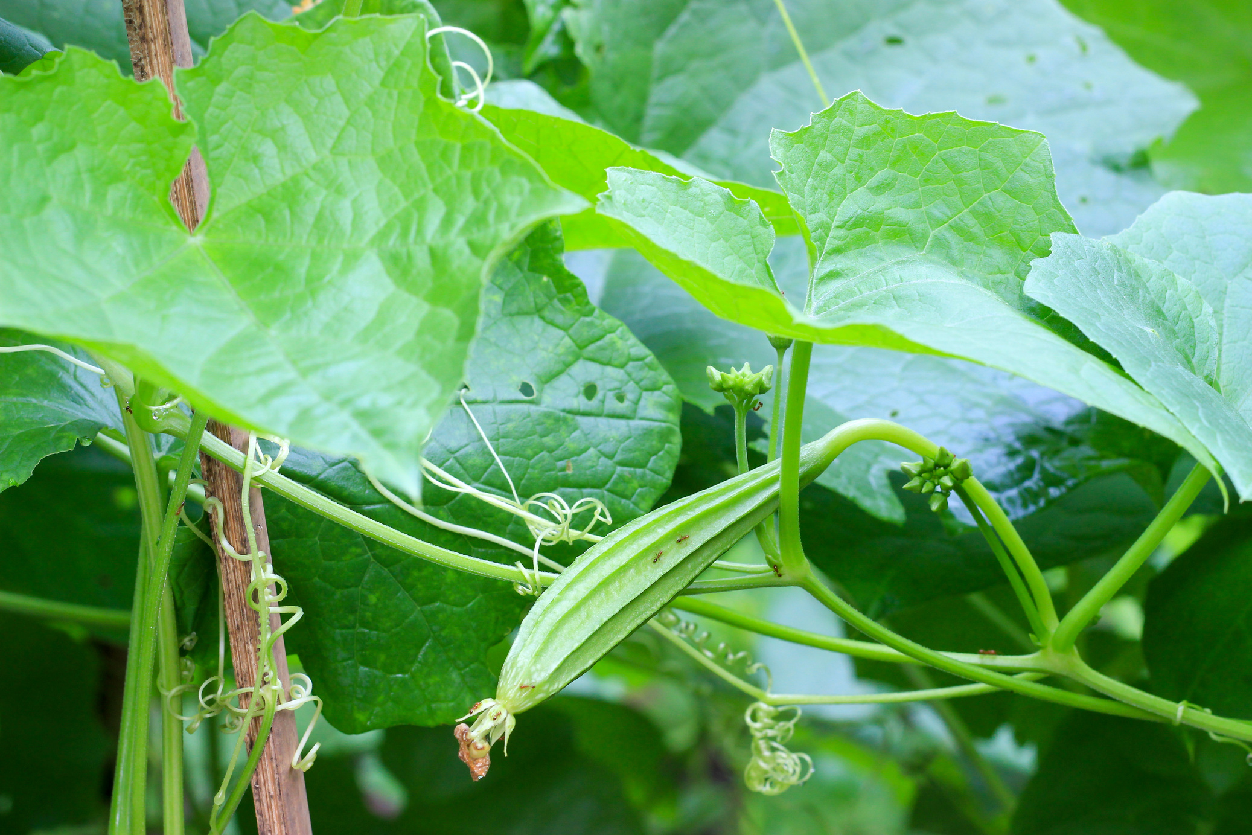
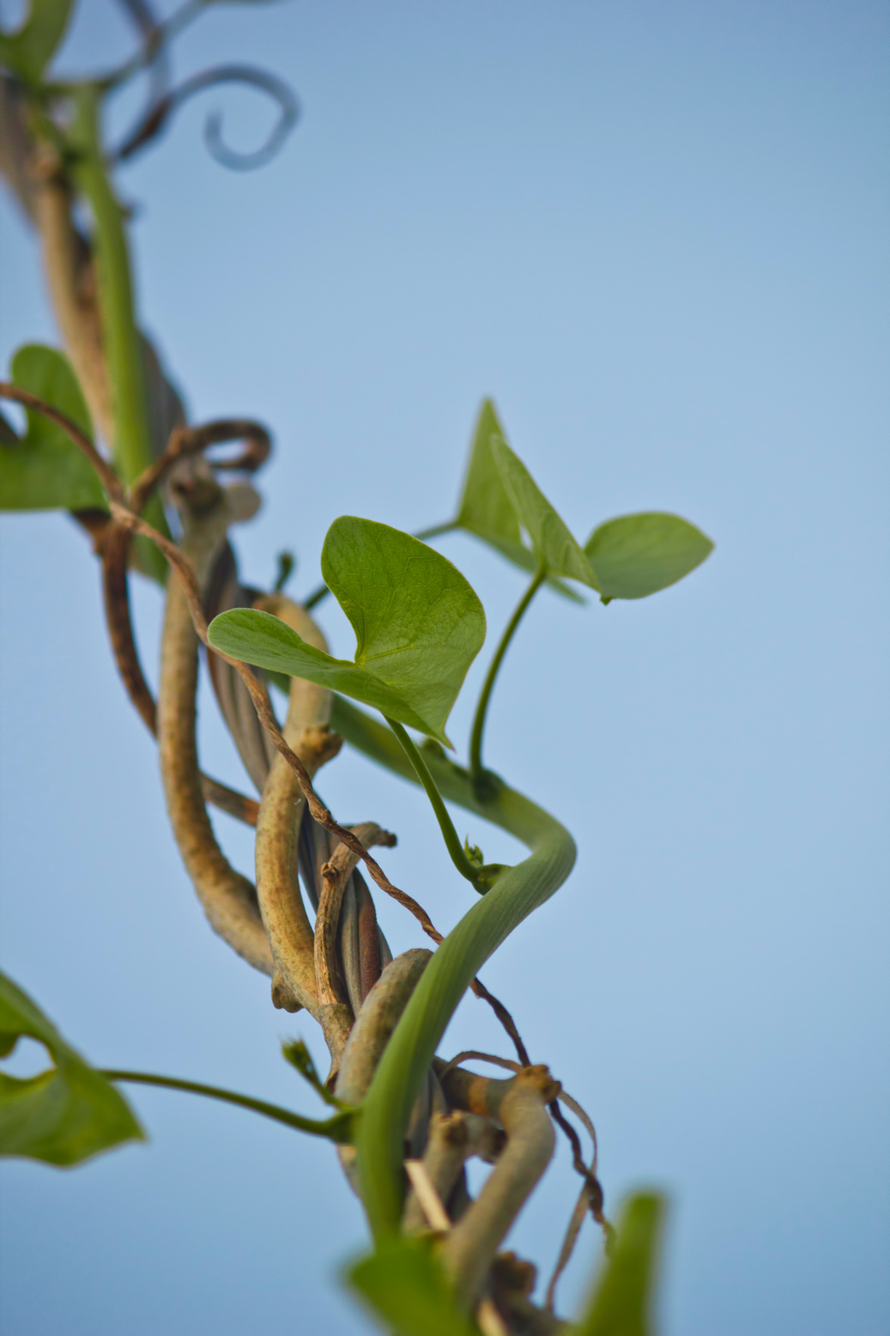
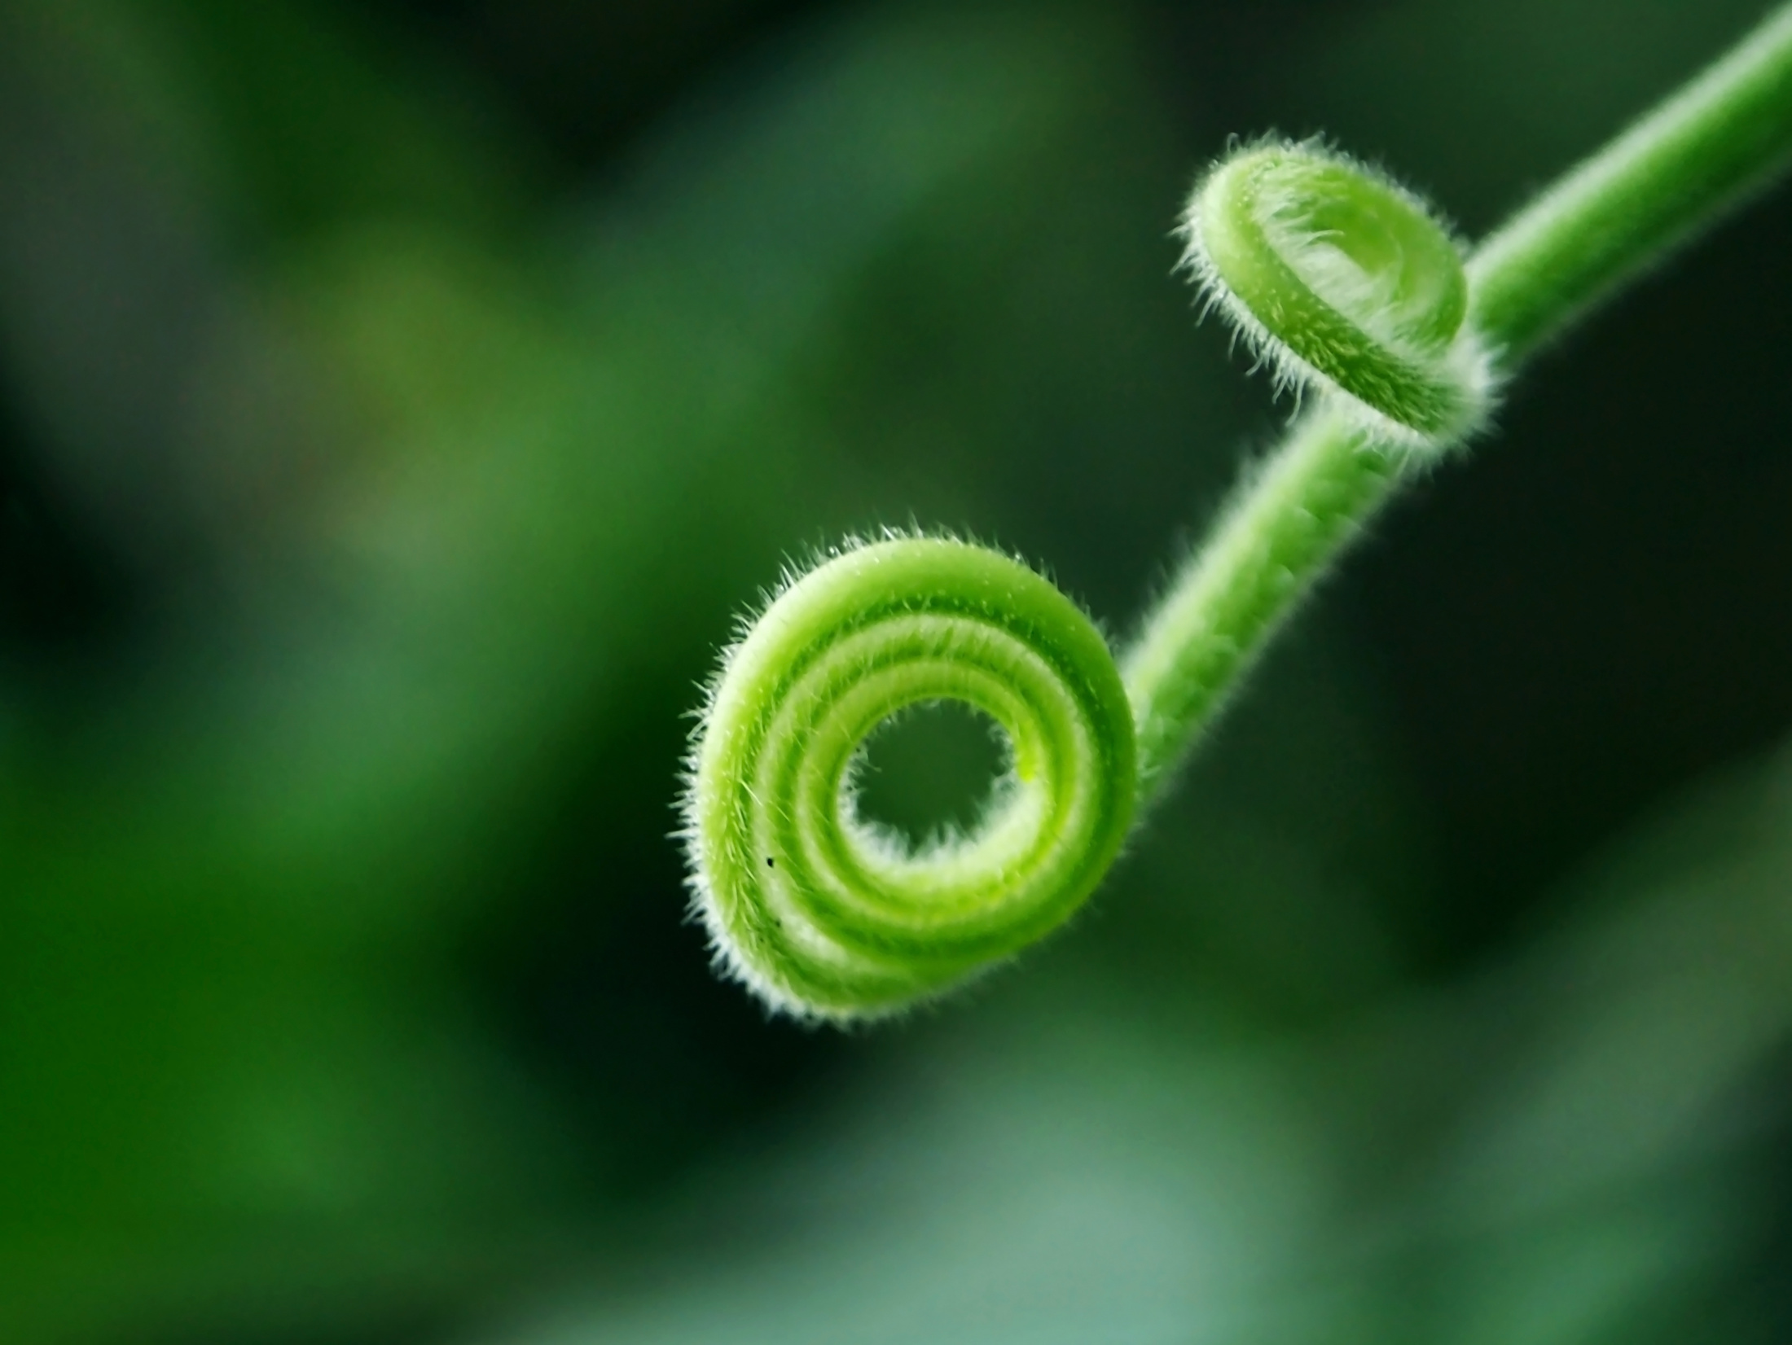
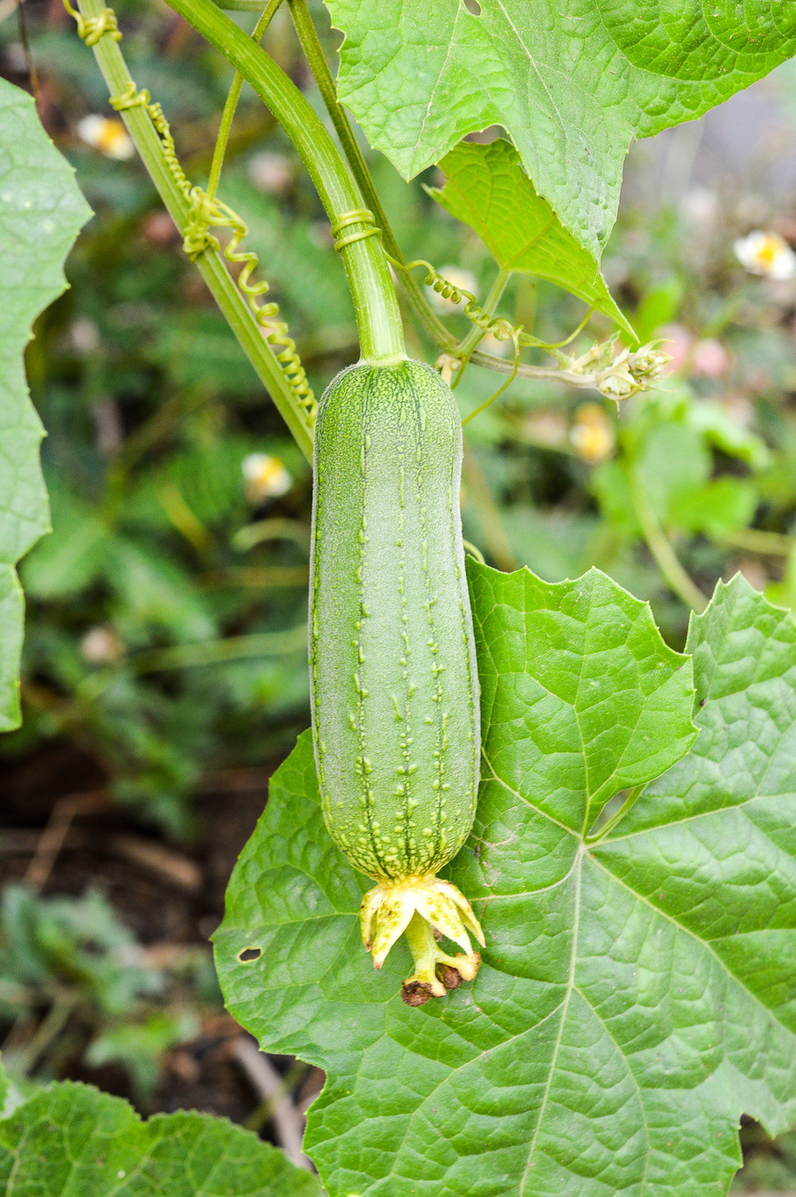
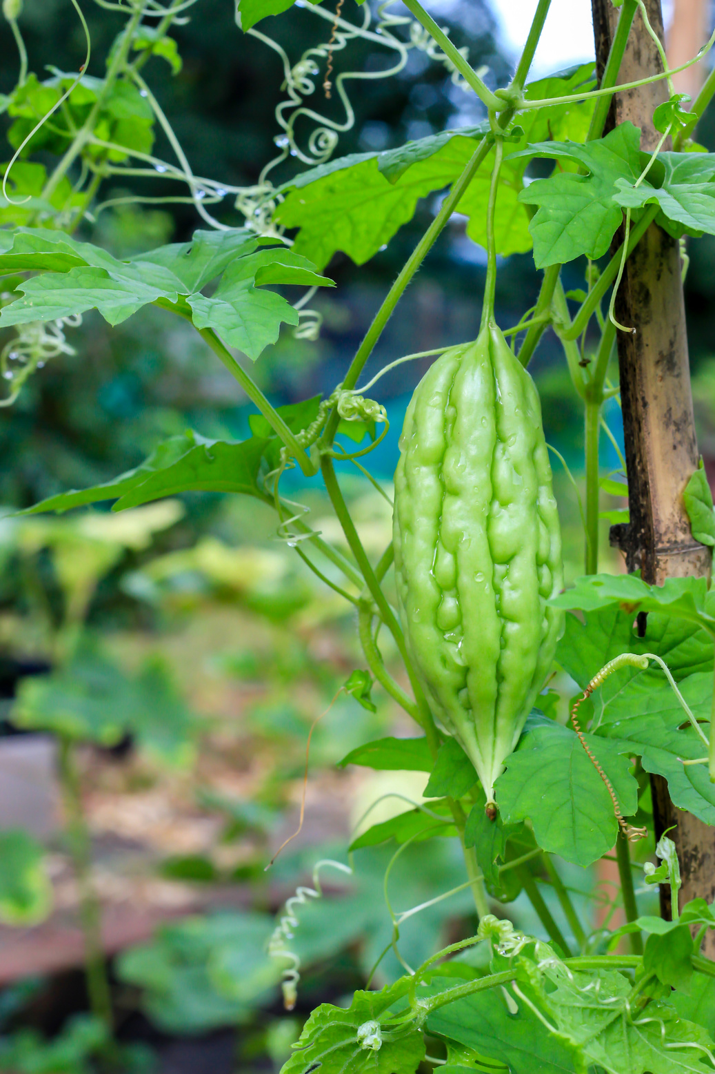
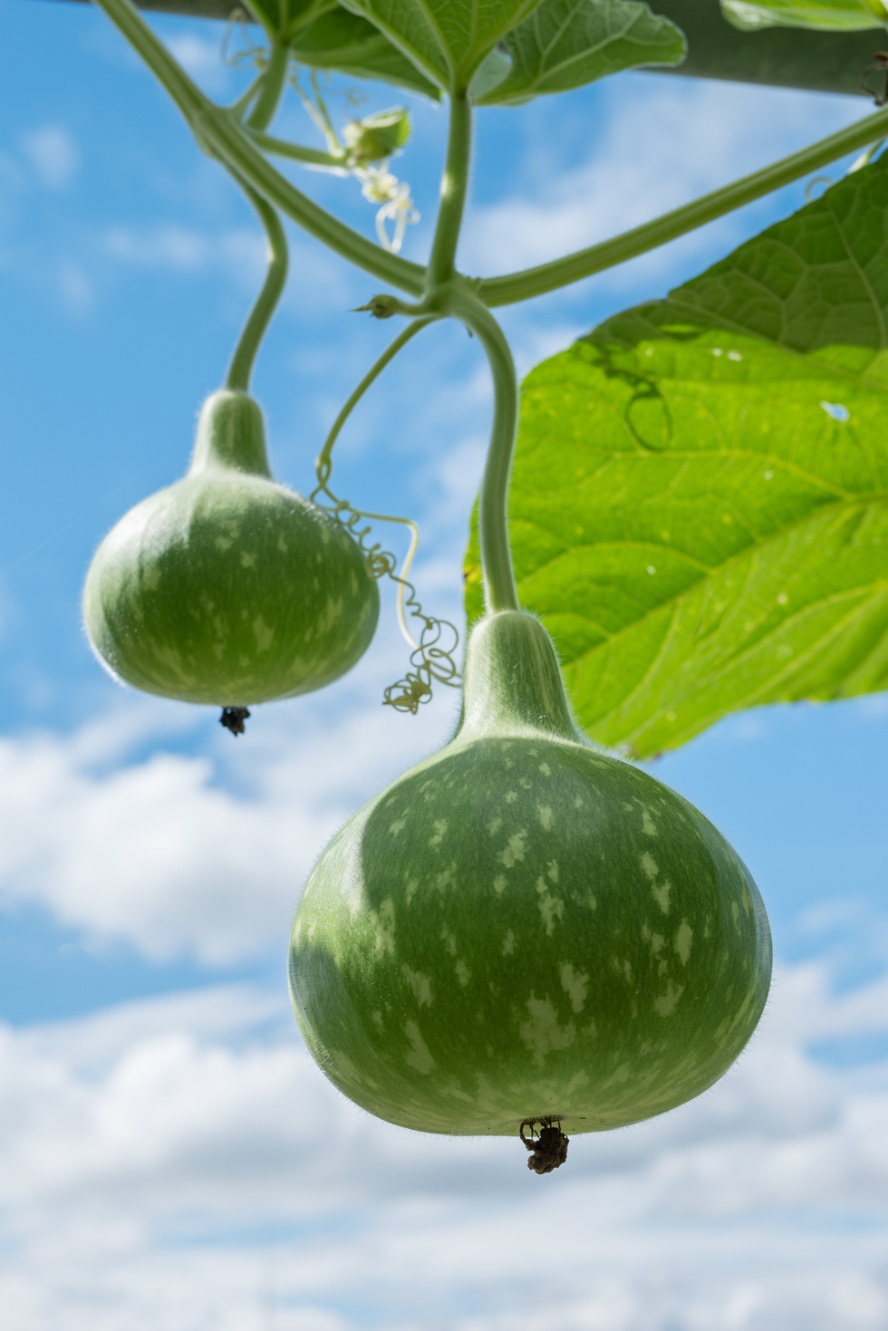
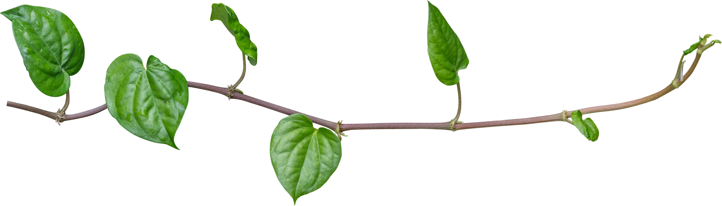
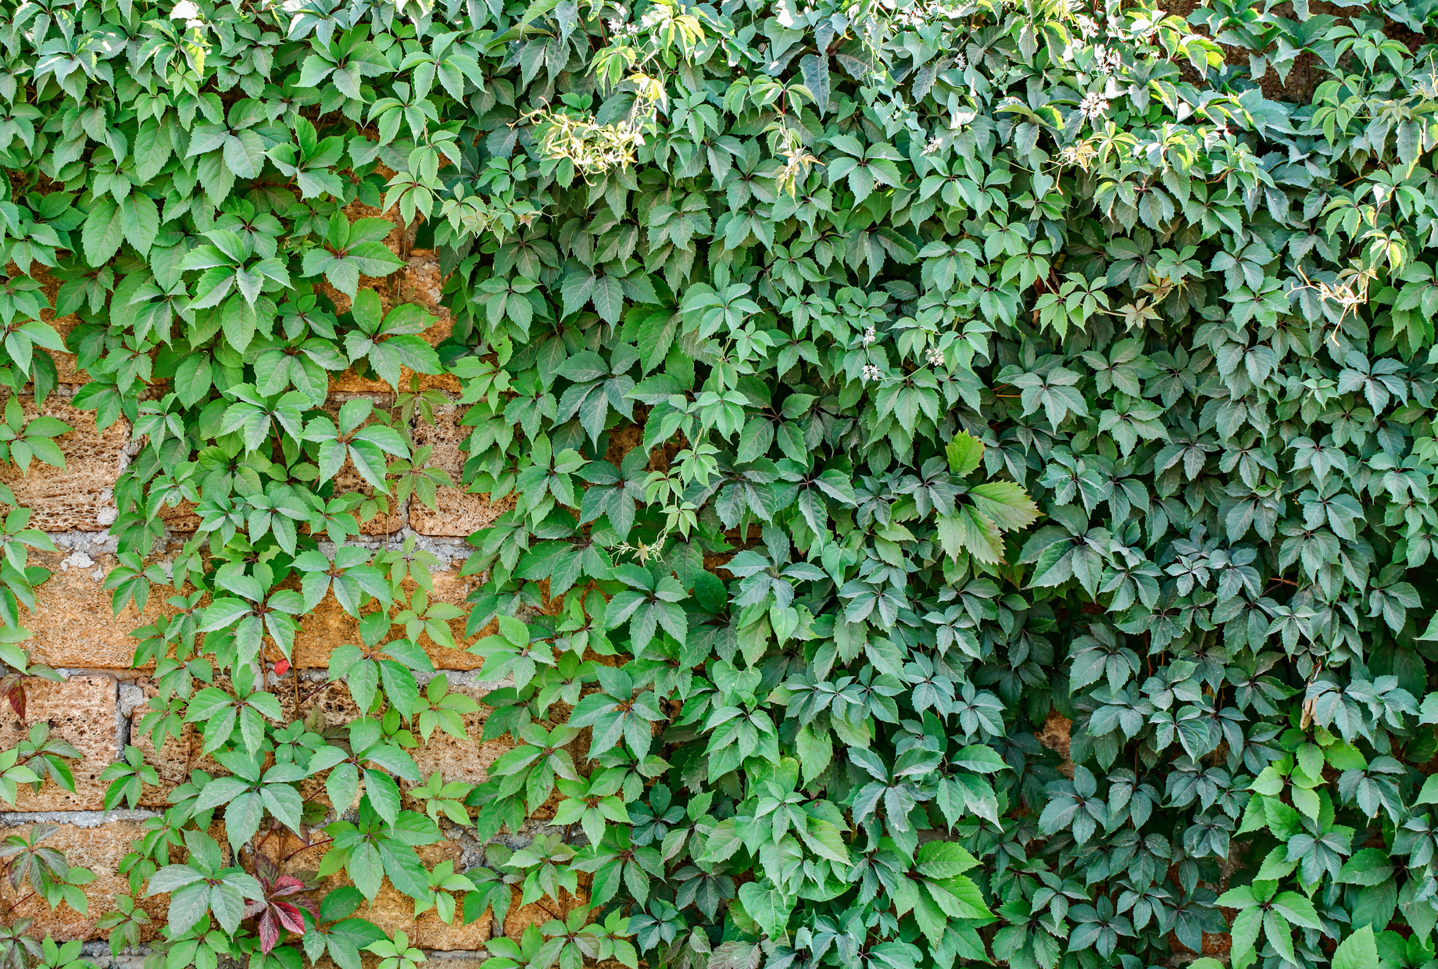





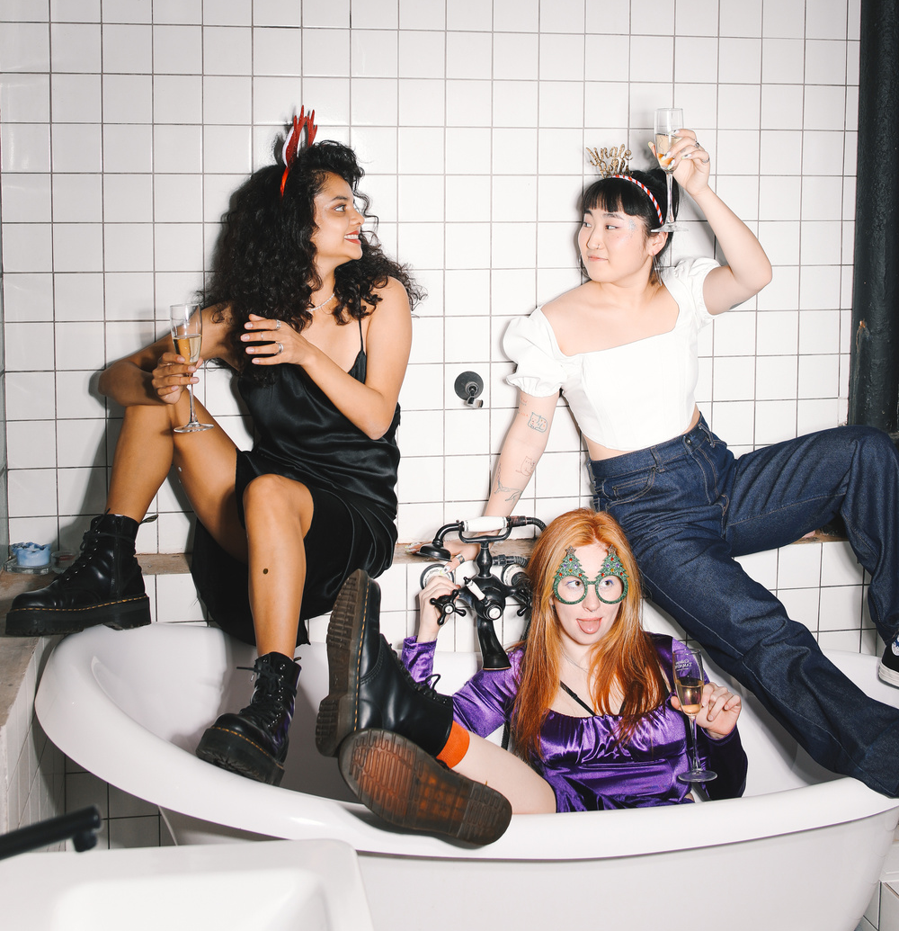
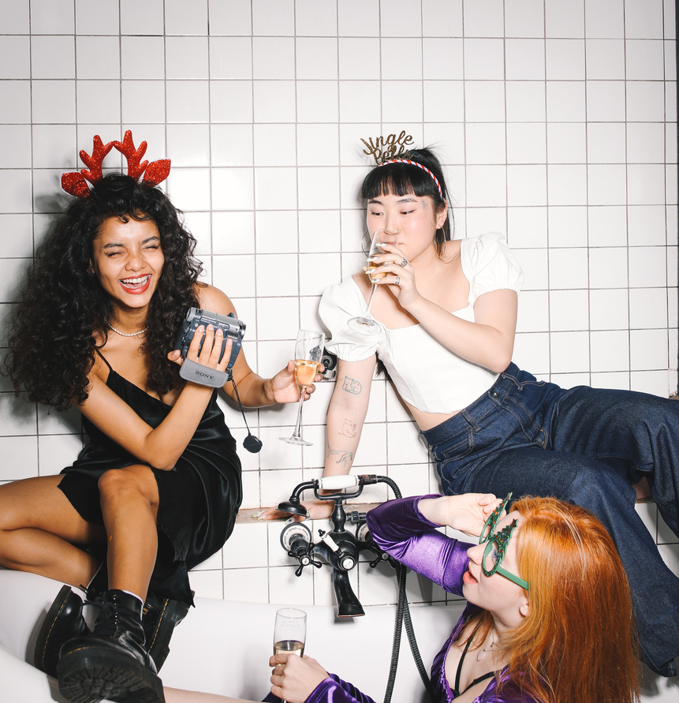





3. Tả một giàn cây leo.
My Top 3 Moment
Add your thoughts and
ideas here. Press "T" to
add a new one!

Slide 13
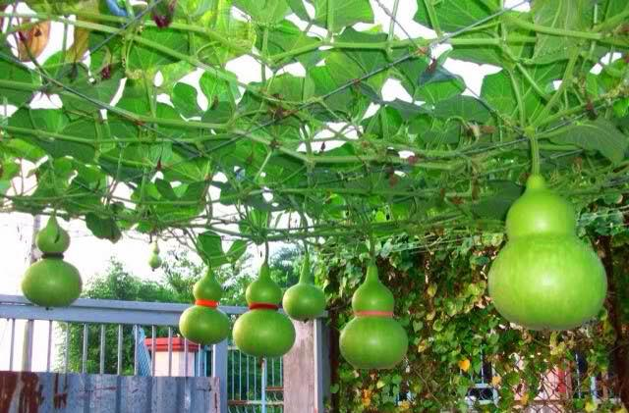
- Vỏ khi chín thì nhẵn bóng, sạch những lông tơ.
- Tiếng ong bướm bay lượn xung quanh hoa.
- Hoa bầu có mùi rất nhẹ.
- Trái bầu dùng để nấu canh, có vị ngọt.
Em quan sát giàn bầu bằng những giác quan nào?
- Thân to bằng cái đũa.
- Lá hình trái tim, xòe rộng đón nắng.
- Tay bầu thoăn thoắt leo trên giàn.
- Quả treo lủng lẳng trên giàn.
My Top 2 Moment
Add your thoughts and
ideas here. Press "T" to
add a new one!

Slide 14
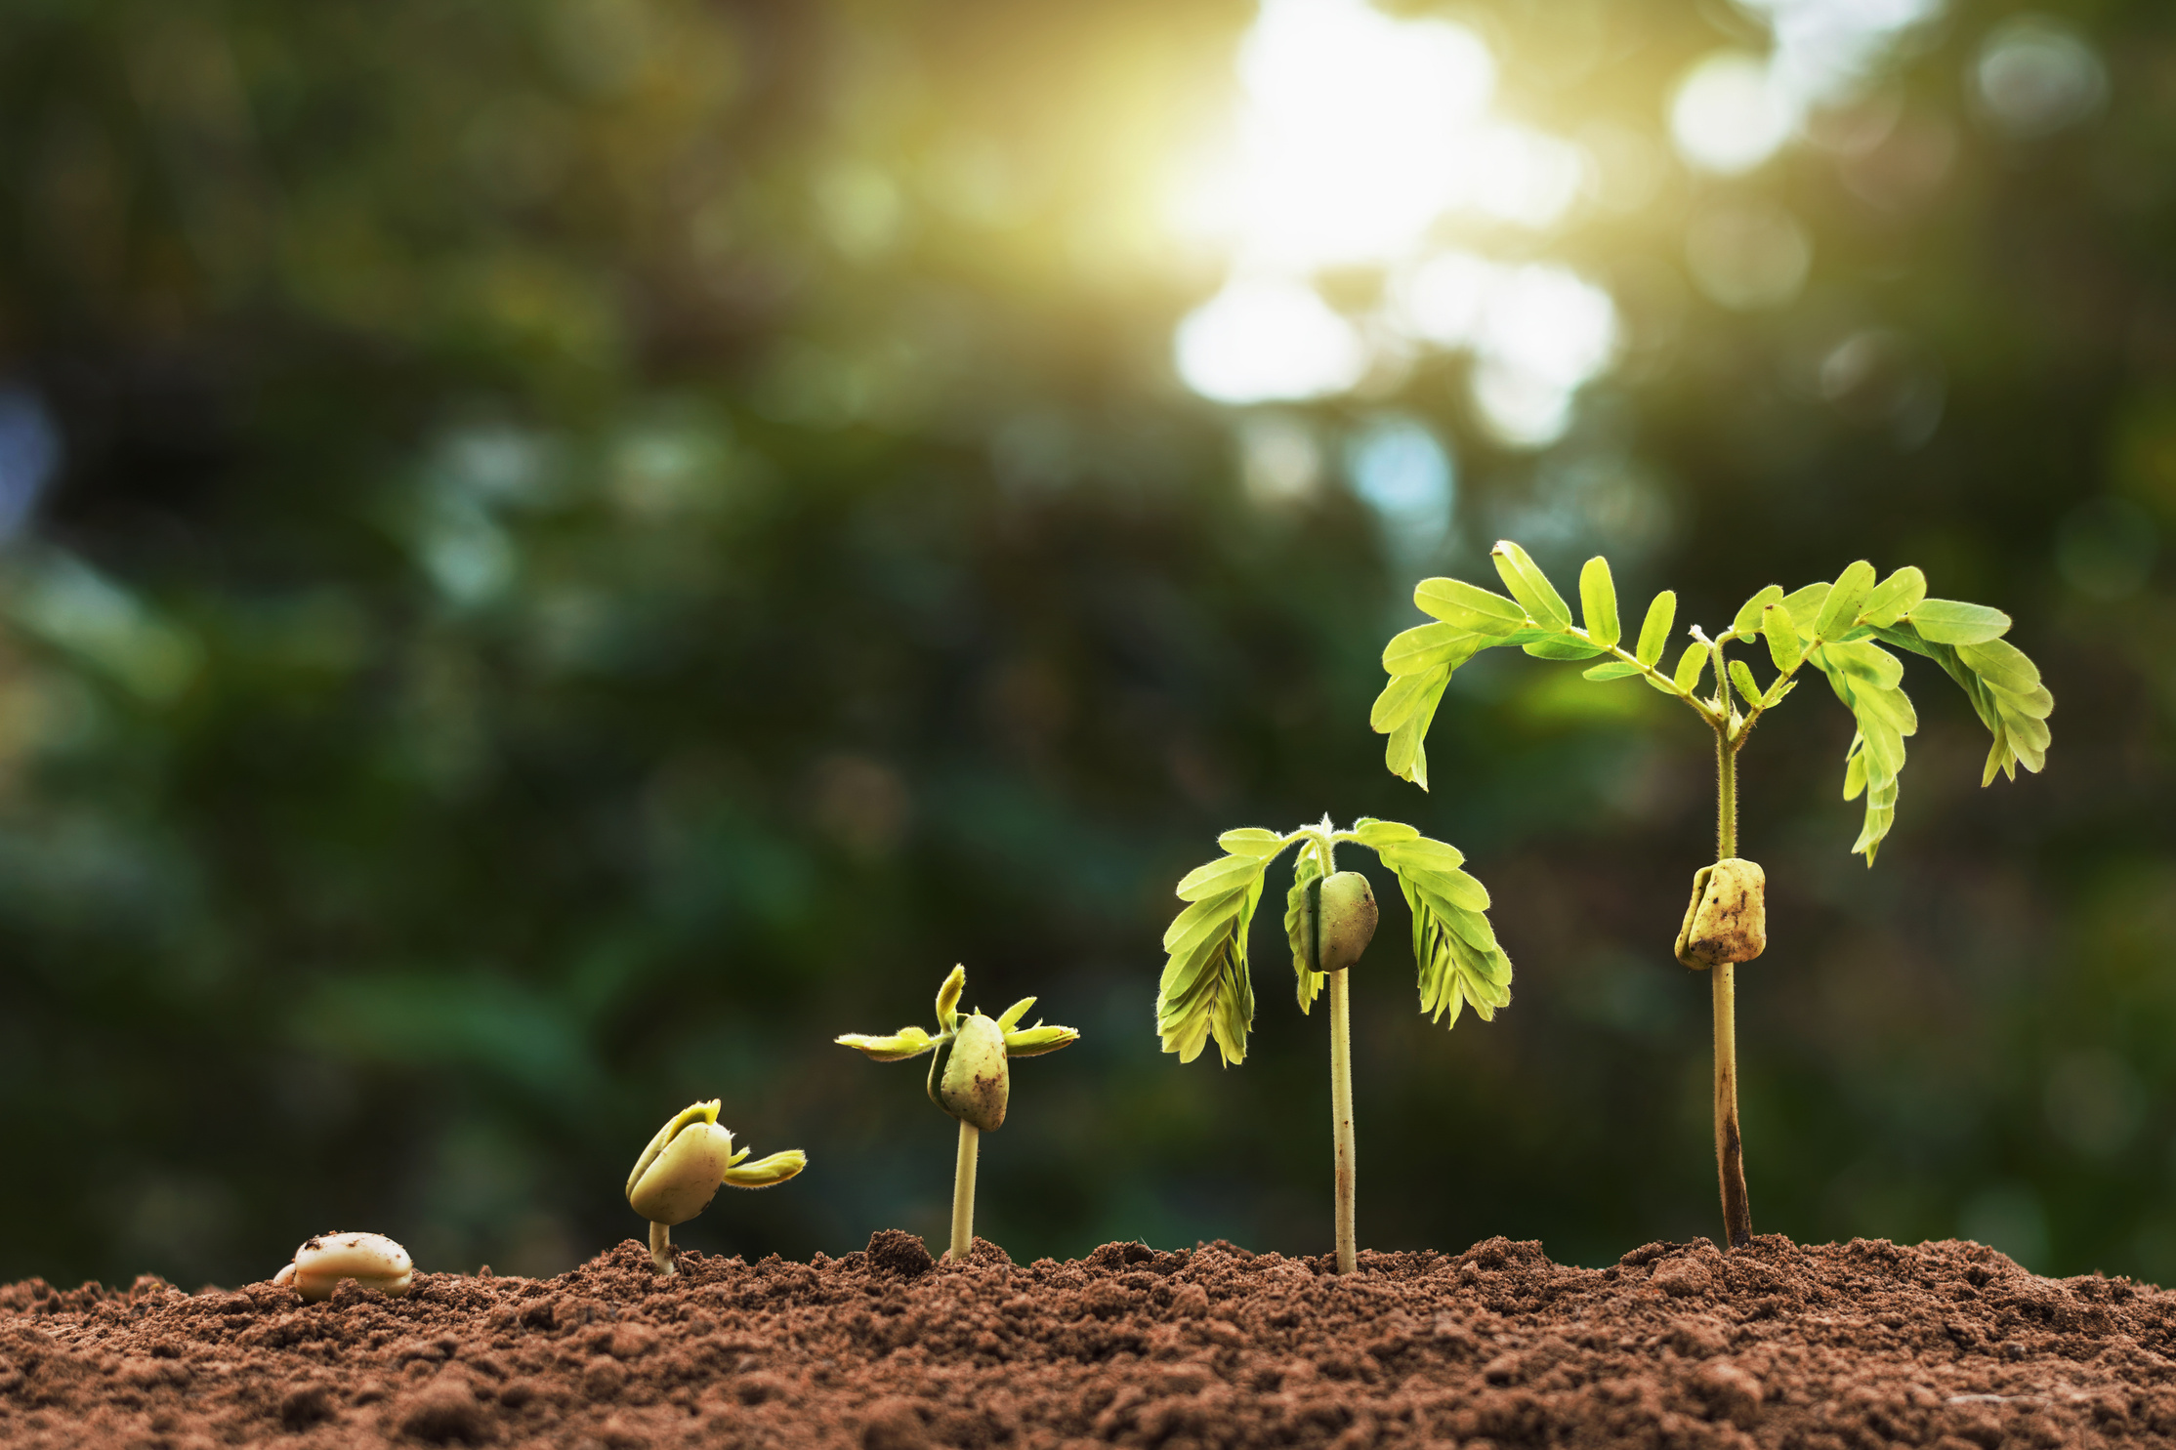
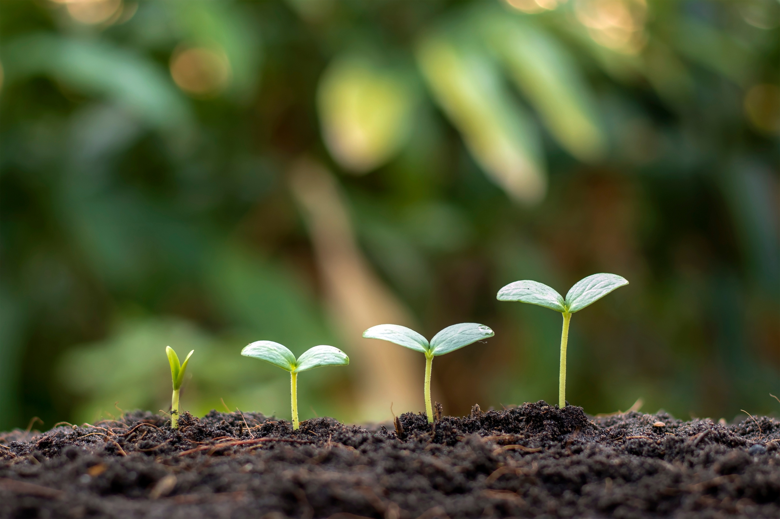
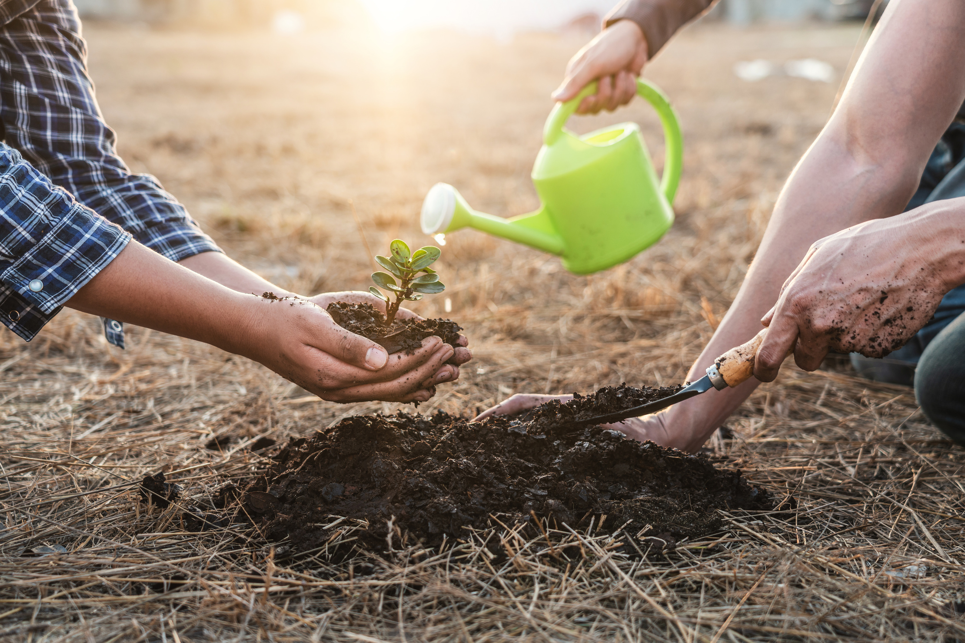
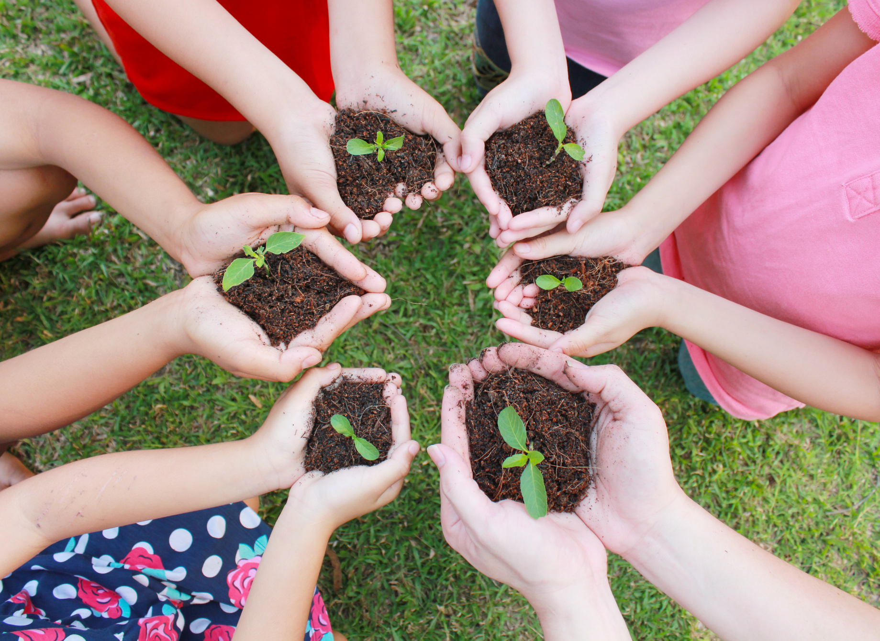





4. Tả một cây non mới trồng.
Add your thoughts and ideas here.
Press "T" to add a new one!
5

Slide 15
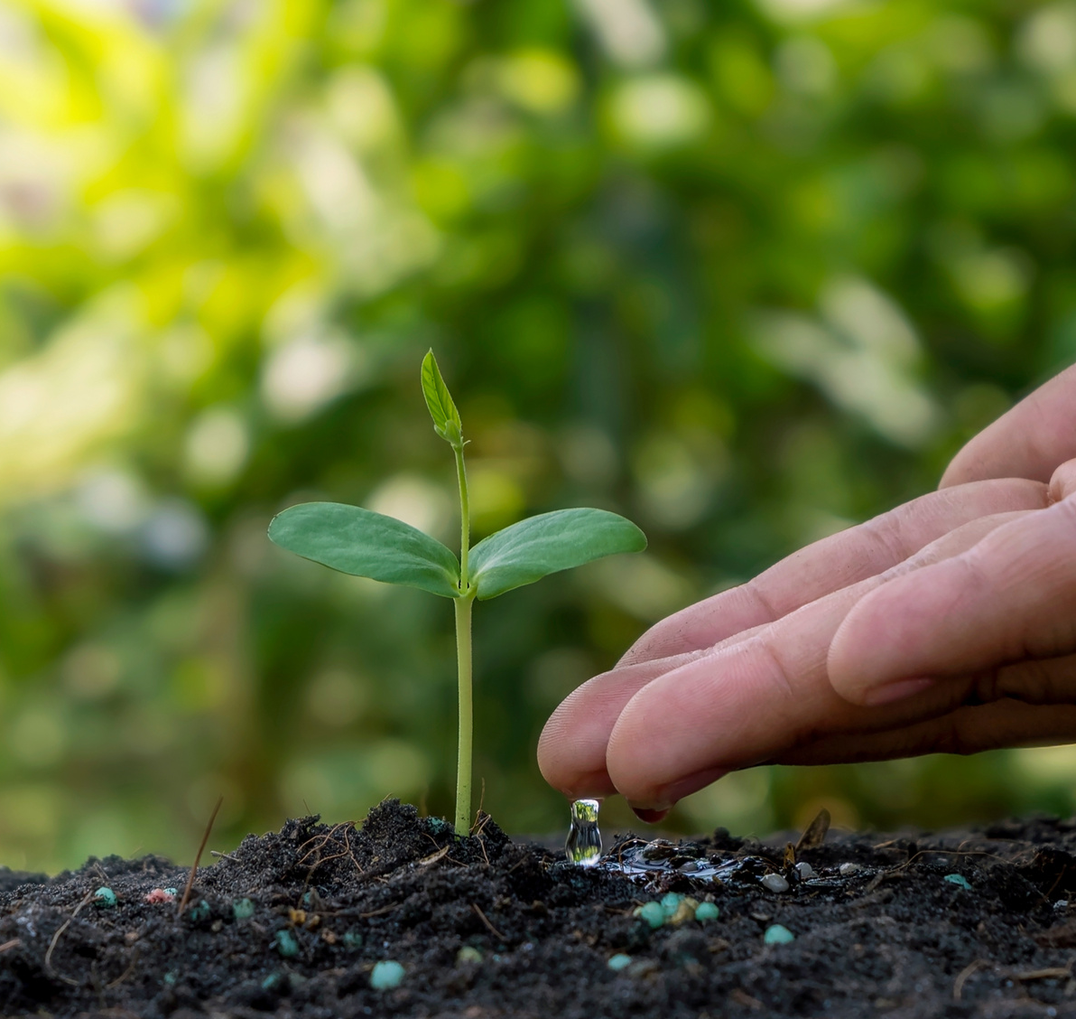
- Giọt nước lăn nhẹ trên lá cây mát lạnh.
- Tiếng nước tưới cây nhỏ tong tỏng.
- Không khí xung quanh trong lành.
- Tiếng chim hót ríu rít.
- Rễ cây nhỏ xíu, ngoằn ngoèo dưới đất.
Em quan sát cây non mới trồng bằng những giác quan nào?
- Thân nhỏ bằng chiếc tăm.
- Lá hình bầu dục như hai cánh tay.
- Chồi non vươn thẳng lên trời.

Slide 16
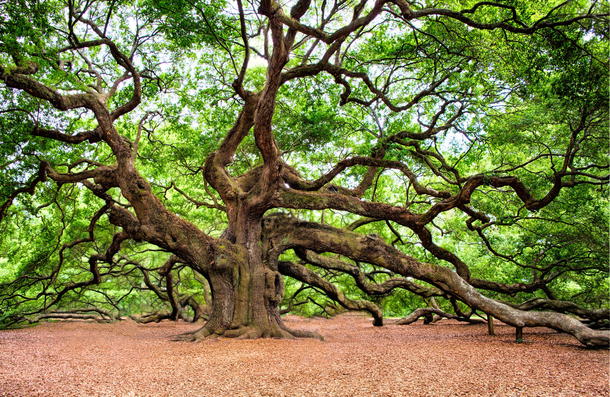
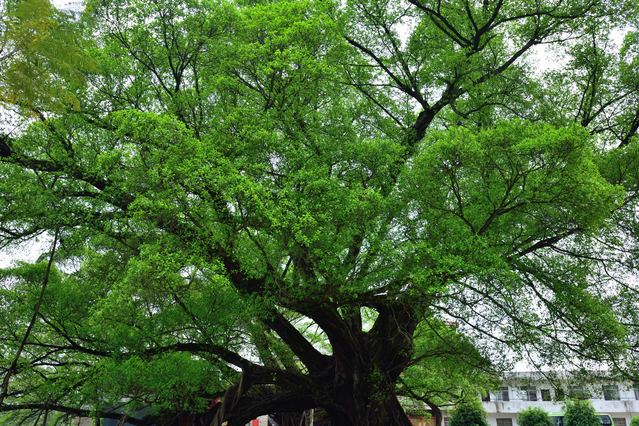
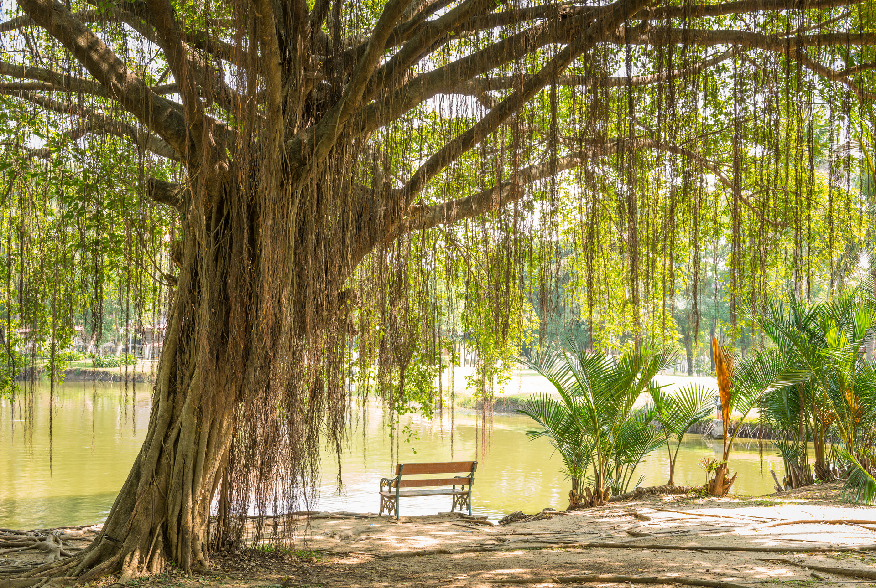
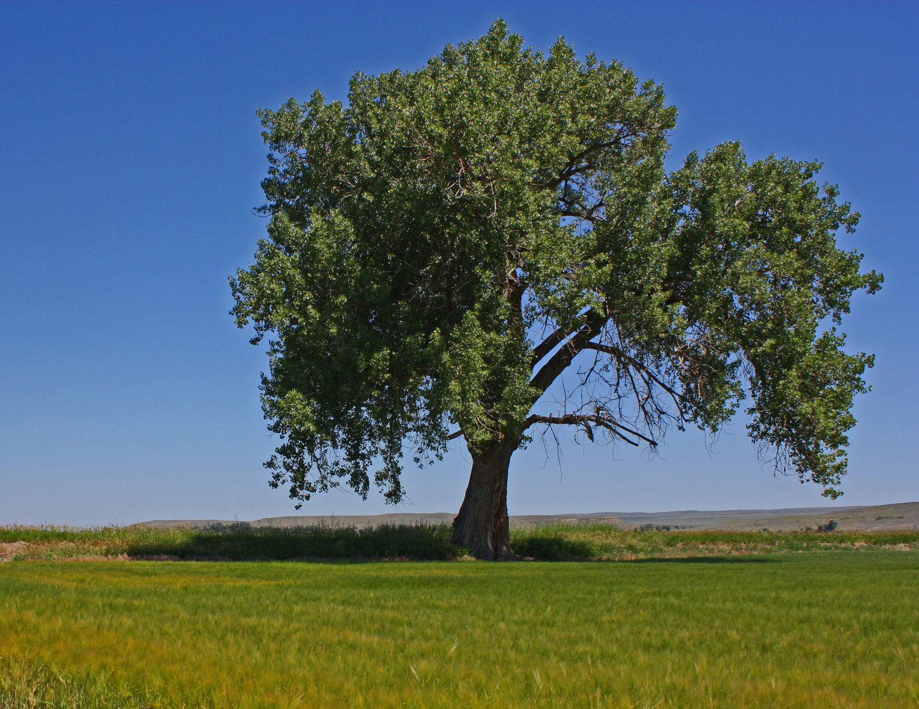
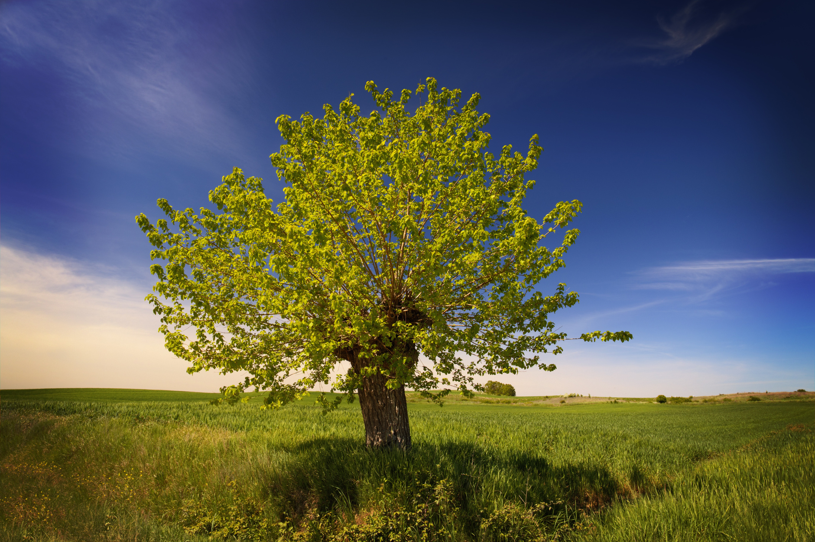







5. Tả một cây cổ thụ.
My Wishes for the New Year
For Myself
For My Loved Ones
For My Community
Add your thoughts and ideas here. Press "T" to add a new one!
Add your thoughts and ideas here. Press "T" to add a new one!
Add your thoughts and ideas here. Press "T" to add a new one!

Slide 17
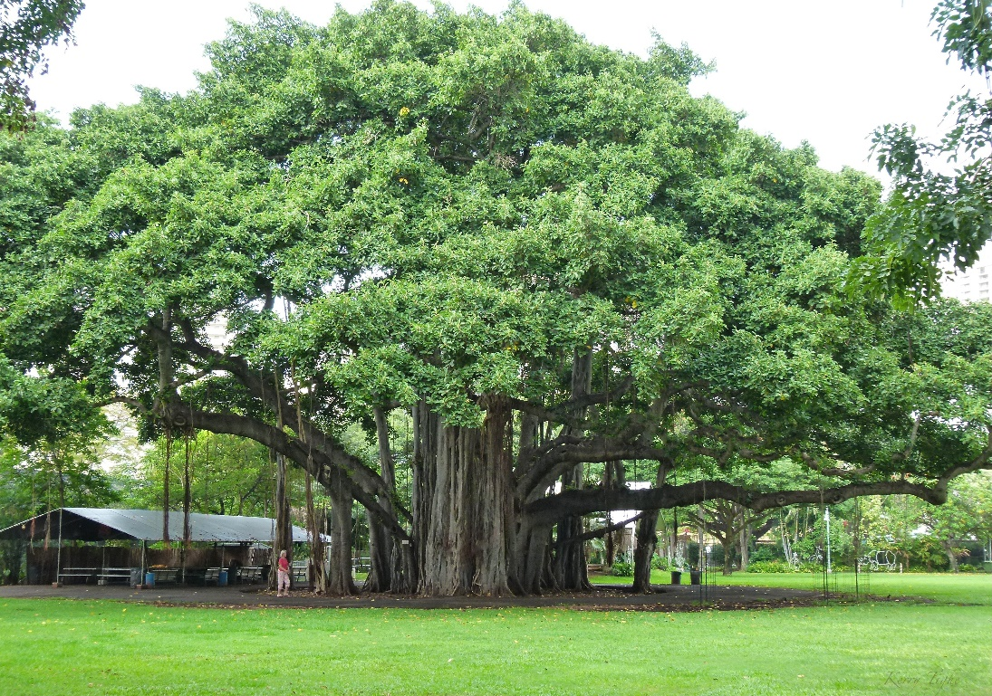
- Vỏ cây sần sùi, nhiều vết xước.
- Tiếng trẻ em nô đùa dưới gốc cây.
- Tiếng người lớn ngồi trò chuyện.
- Không khí xung quanh, trong lành, mát mẻ.
- Rễ bò ra như những chú rắn.
Em quan sát cây cổ thụ bằng những giác quan nào?
- Thân lớn, ôm không xuể.
- Tán lá rộng như cái ô.
- Cành lá vươn dài.

Slide 18



Lưu ý
Chọn lọc chi tiết tiêu biểu khi miêu tả.
Quan sát bằng nhiều giác quan.

Slide 19
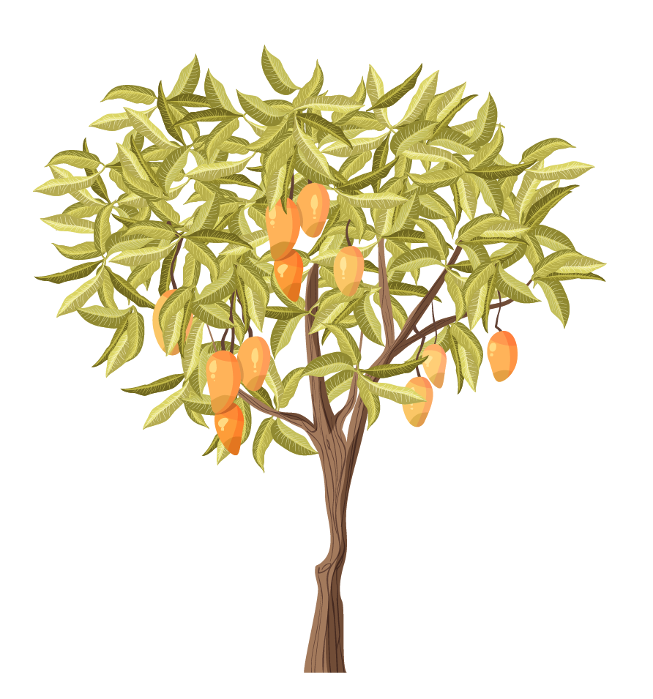

Dàn ý tham khảo
1.Mở bài:
Giới thiệu cây, hoa hoặc quả em định tả.
2.Thân bài:
- Tả bao quát toàn bộ cây (hoặc hoa, quả).
Tả từng bộ phận của cây (hoa, quả) hoặc sự thay đổi của cây (hoa, quả), theo thời gian.
Tả cảnh vật thiên nhiên xung quanh, hoạt động của con người, chim chóc, ong bướm… liên quan đến cây (hoa, quả).
3. Kết bài: Nêu suy nghĩ hoặc tình cảm của em với cây (hoa, quả) được miêu tả.

Slide 20




TIÊU CHÍ ĐÁNH GIÁ
Hình thức
Bố cục đủ 3 phần.
Sử dụng từ ngữ, hình ảnh miêu tả phù hợp.
Nội dung
Diễn đạt trôi chảy,
trình tự hợp lý.

Slide 21






Viết
bài văn

Slide 22

Đánh giá mục tiêu
Viết được một bài văn tả cây cối đủ bố cục, đúng yêu cầu, dùng từ, diễn đạt phù hợp.

Slide 23



- Hoàn chỉnh bài văn.
- Luyện đọc lại các bài tập đọc, học thuộc lòng các bài thơ từ tuần 19 – 27.
Dặn dò

